Slide 1
FGT and FWB Integrate with GWLB and EKS

Slide 2











逻辑拓扑
Security VPC
Internet
App VPC
FortiGate Byol集群
Gateway Load Balancer
FortiGate on-demand集群
Auto Scaling Group
GWLB Endpoint
FortiWeb
FortiWeb and AutoScale hybrid FGT integrate with GWLB南北流量上云安全检查

Slide 3
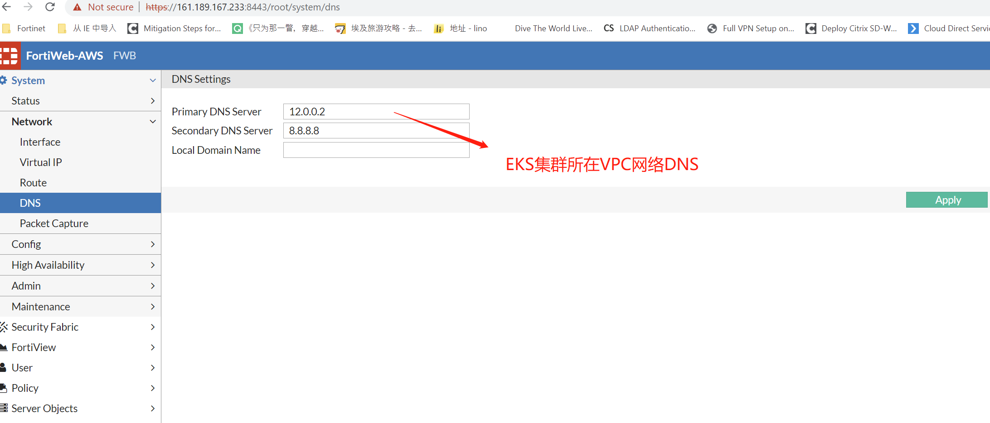
WAF DNS设置
Notes:
用来识别EKS ALB域名解析地址

Slide 4
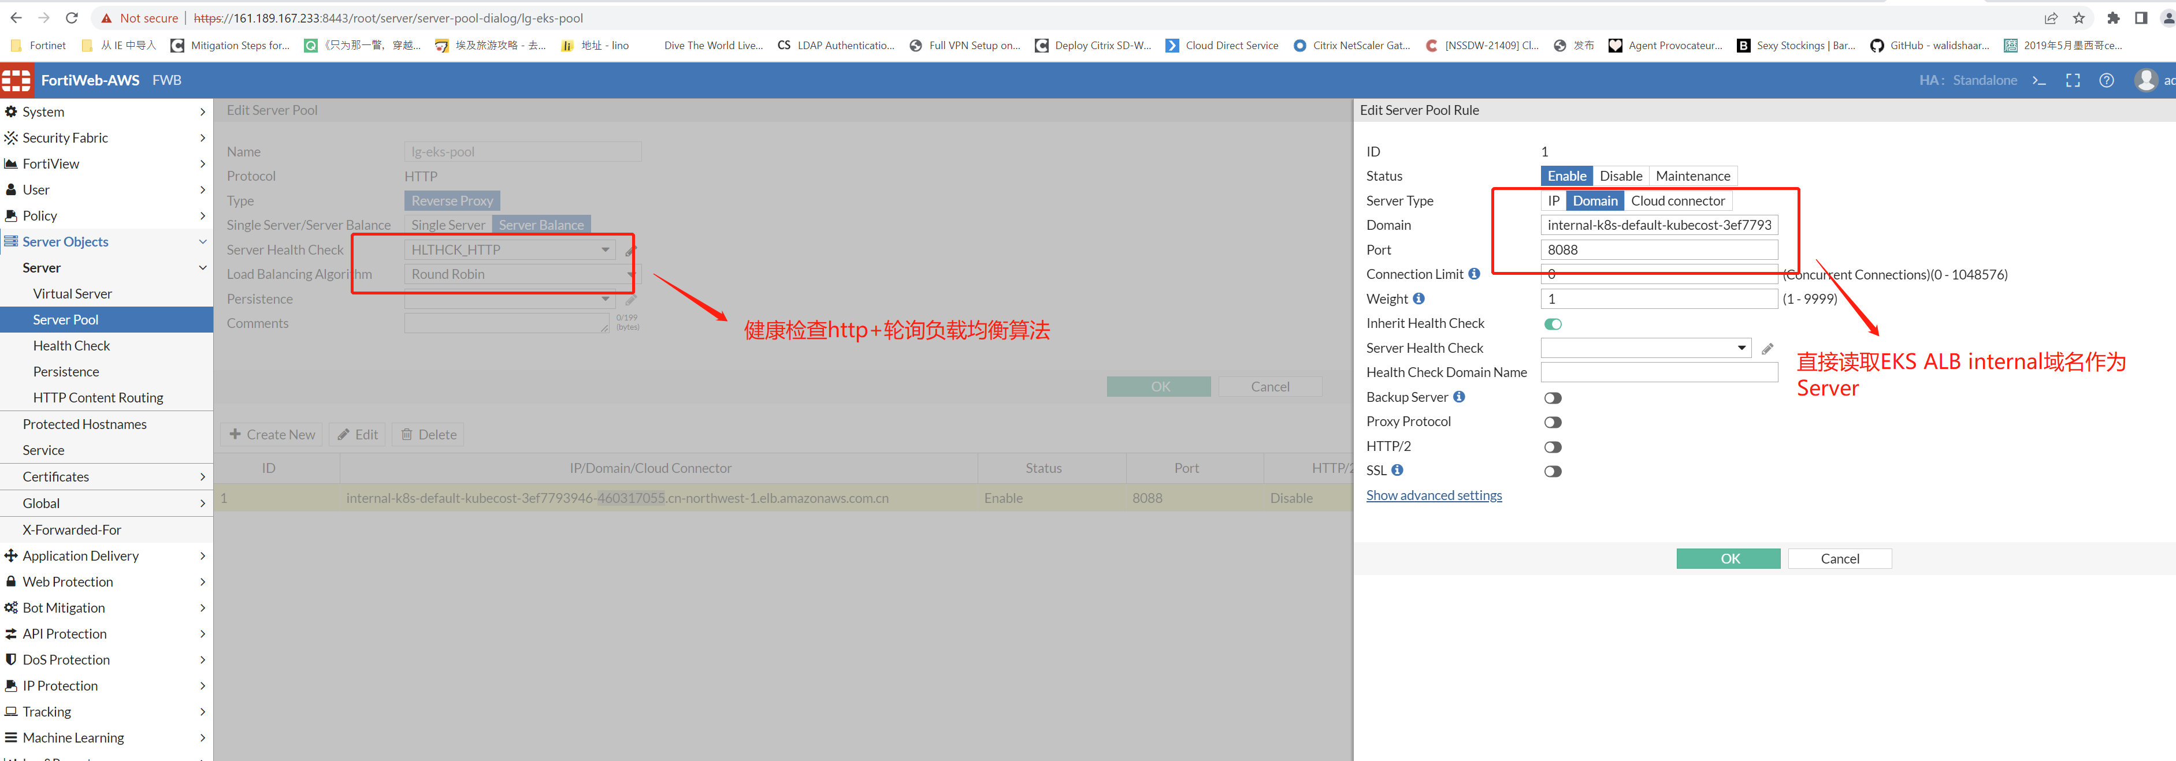
WAF监控Server配置

Slide 5
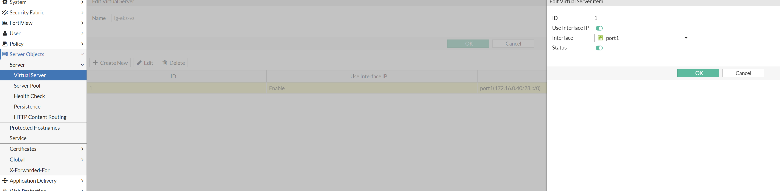
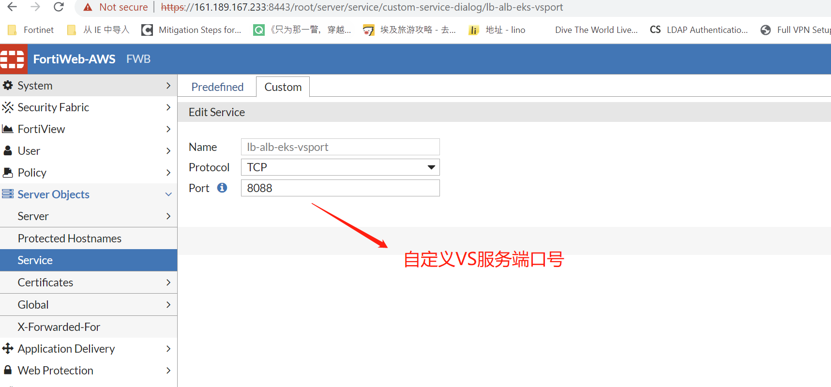
WAF监控VS配置

Slide 6
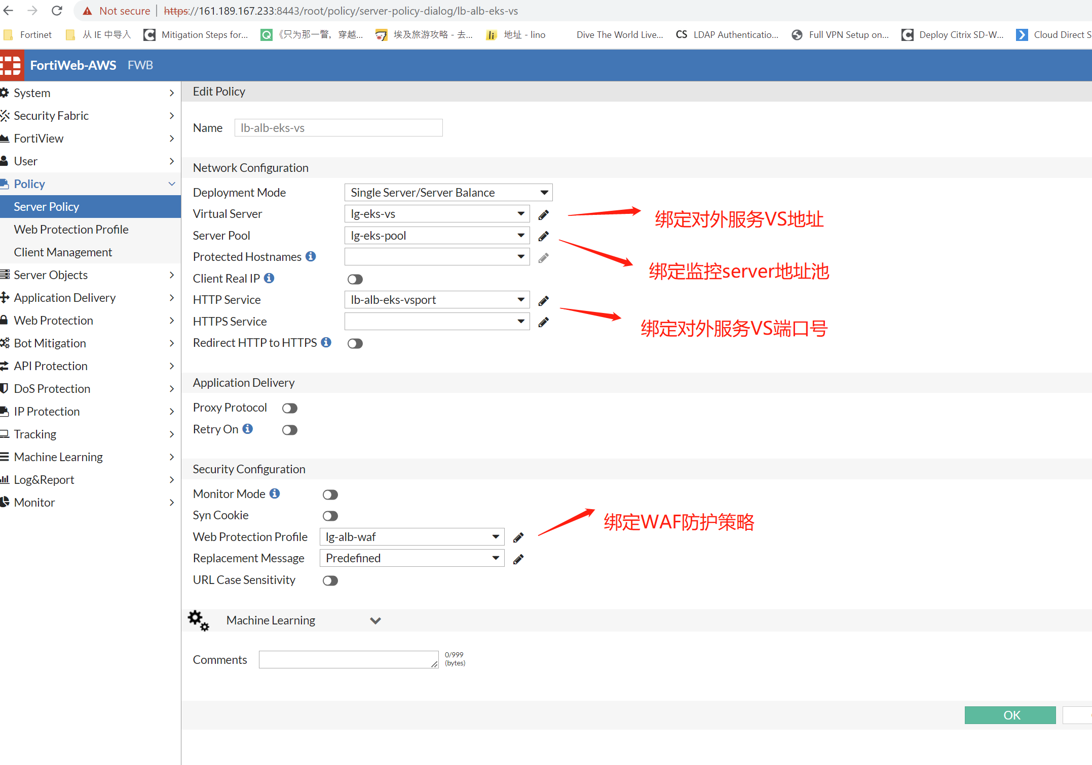
WAF对外发布VS

Slide 7
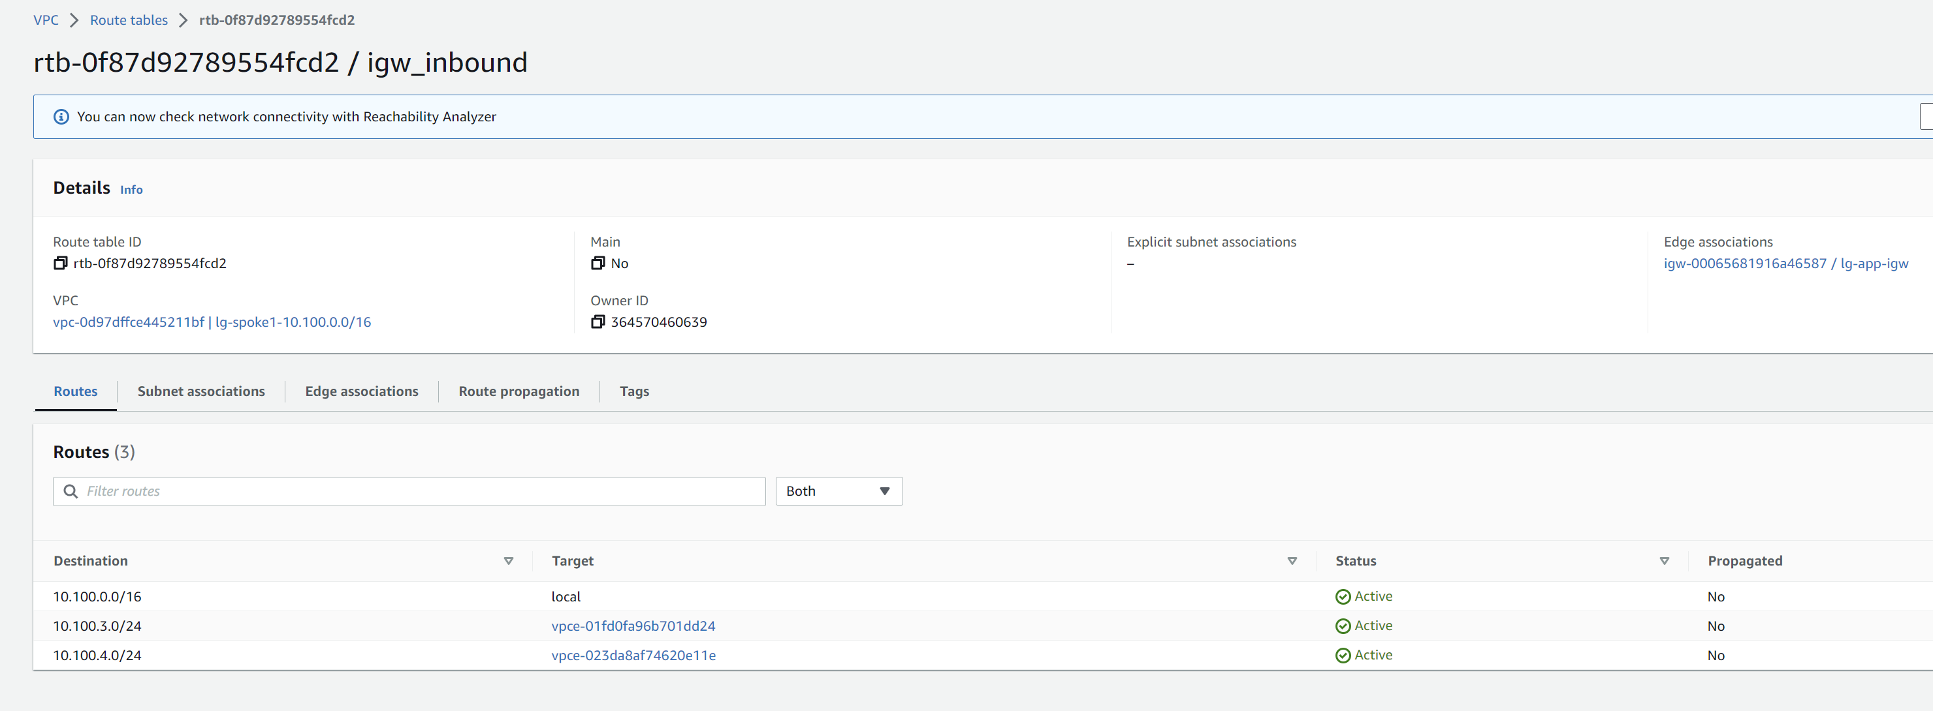
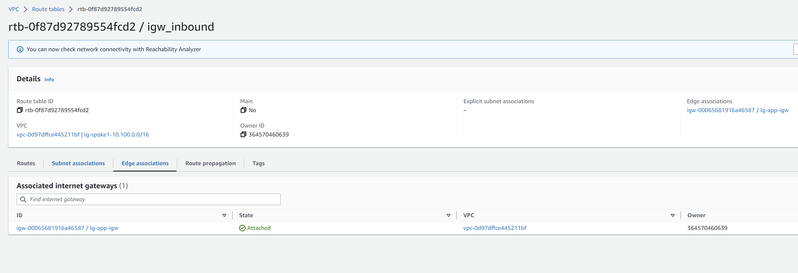
自动创建Ingress RTB

Slide 8
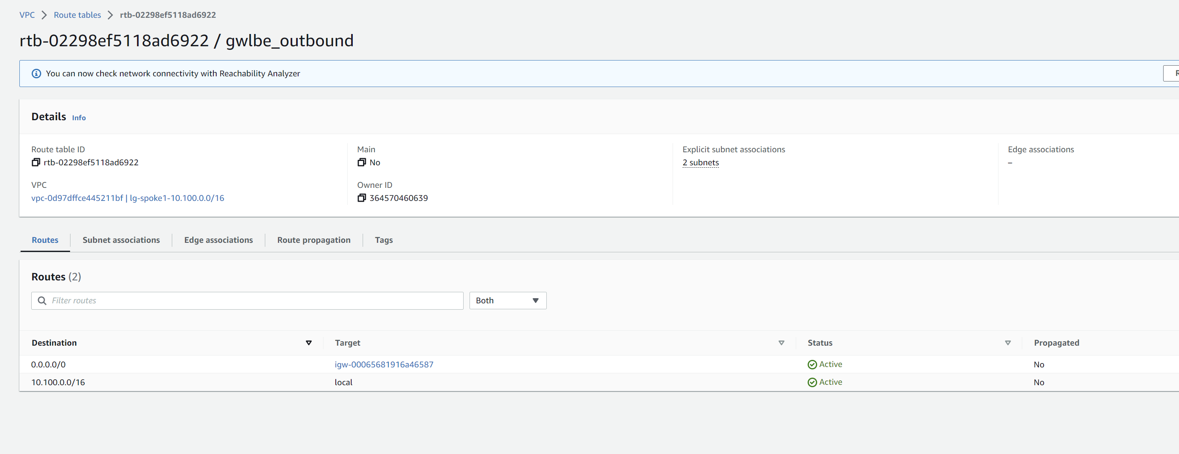
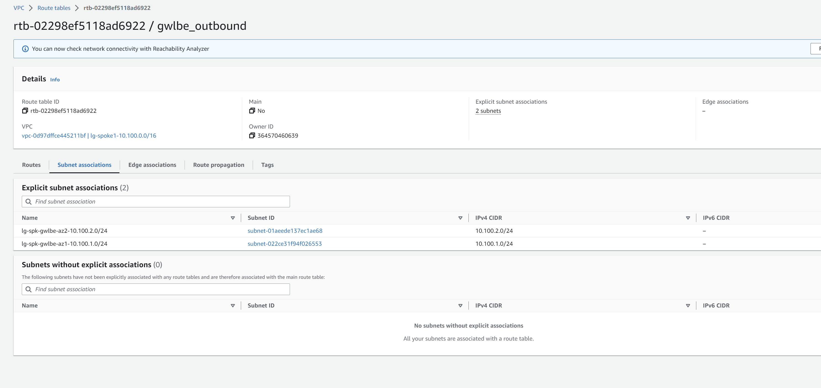
自动创建GWLB出向路由

Slide 9
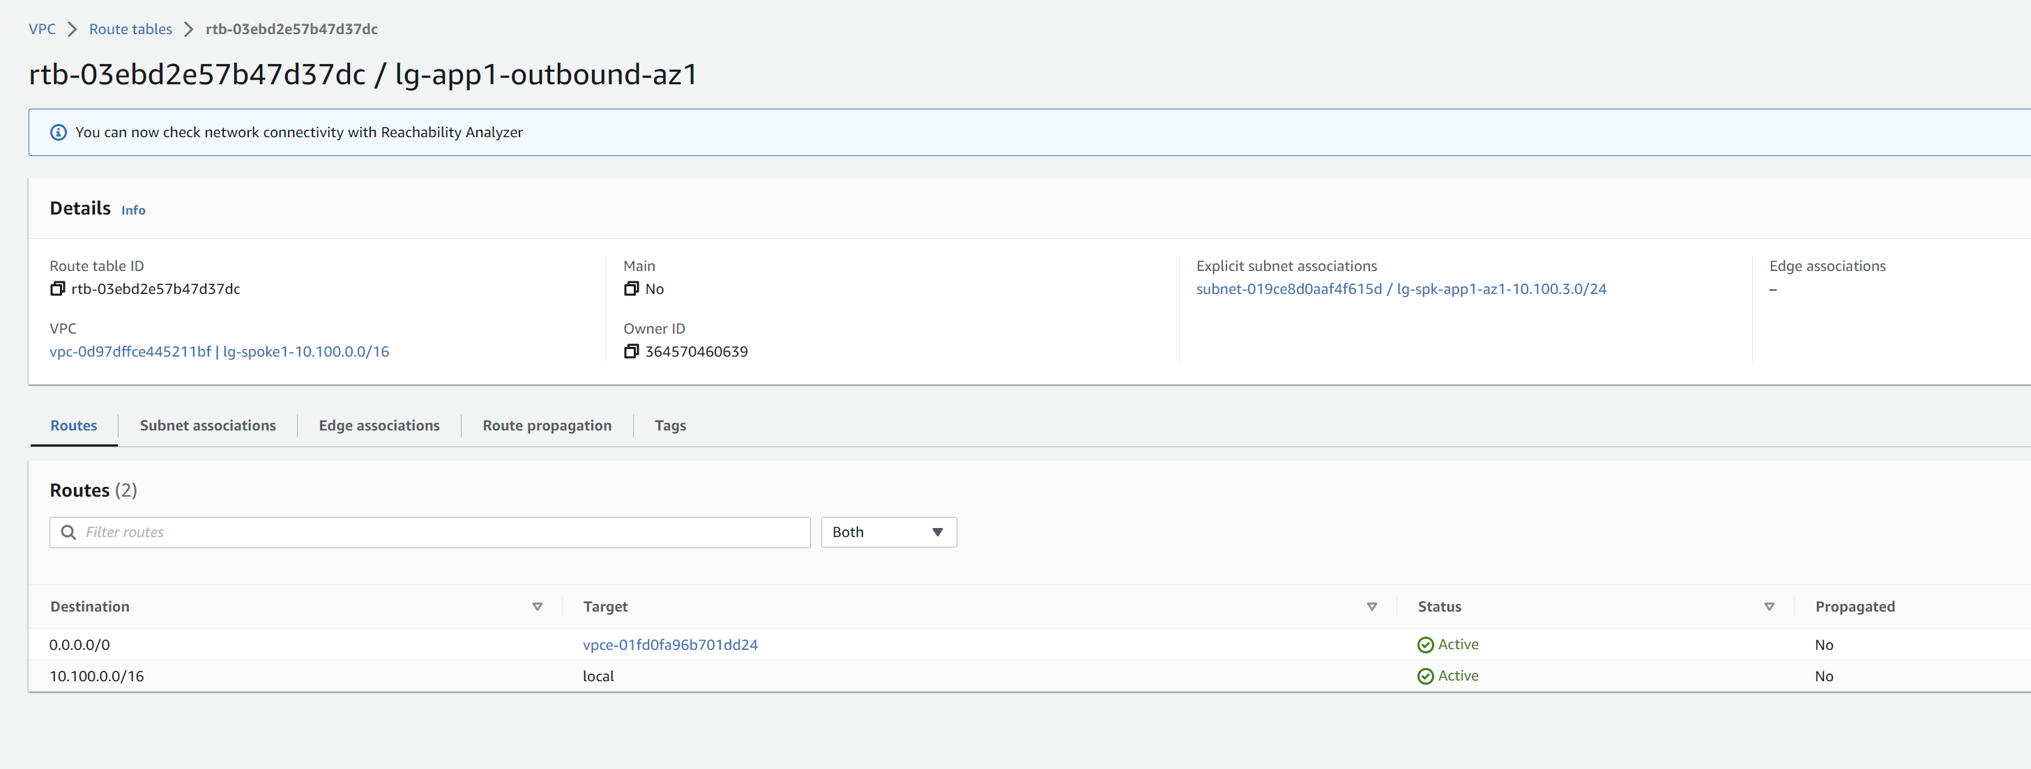
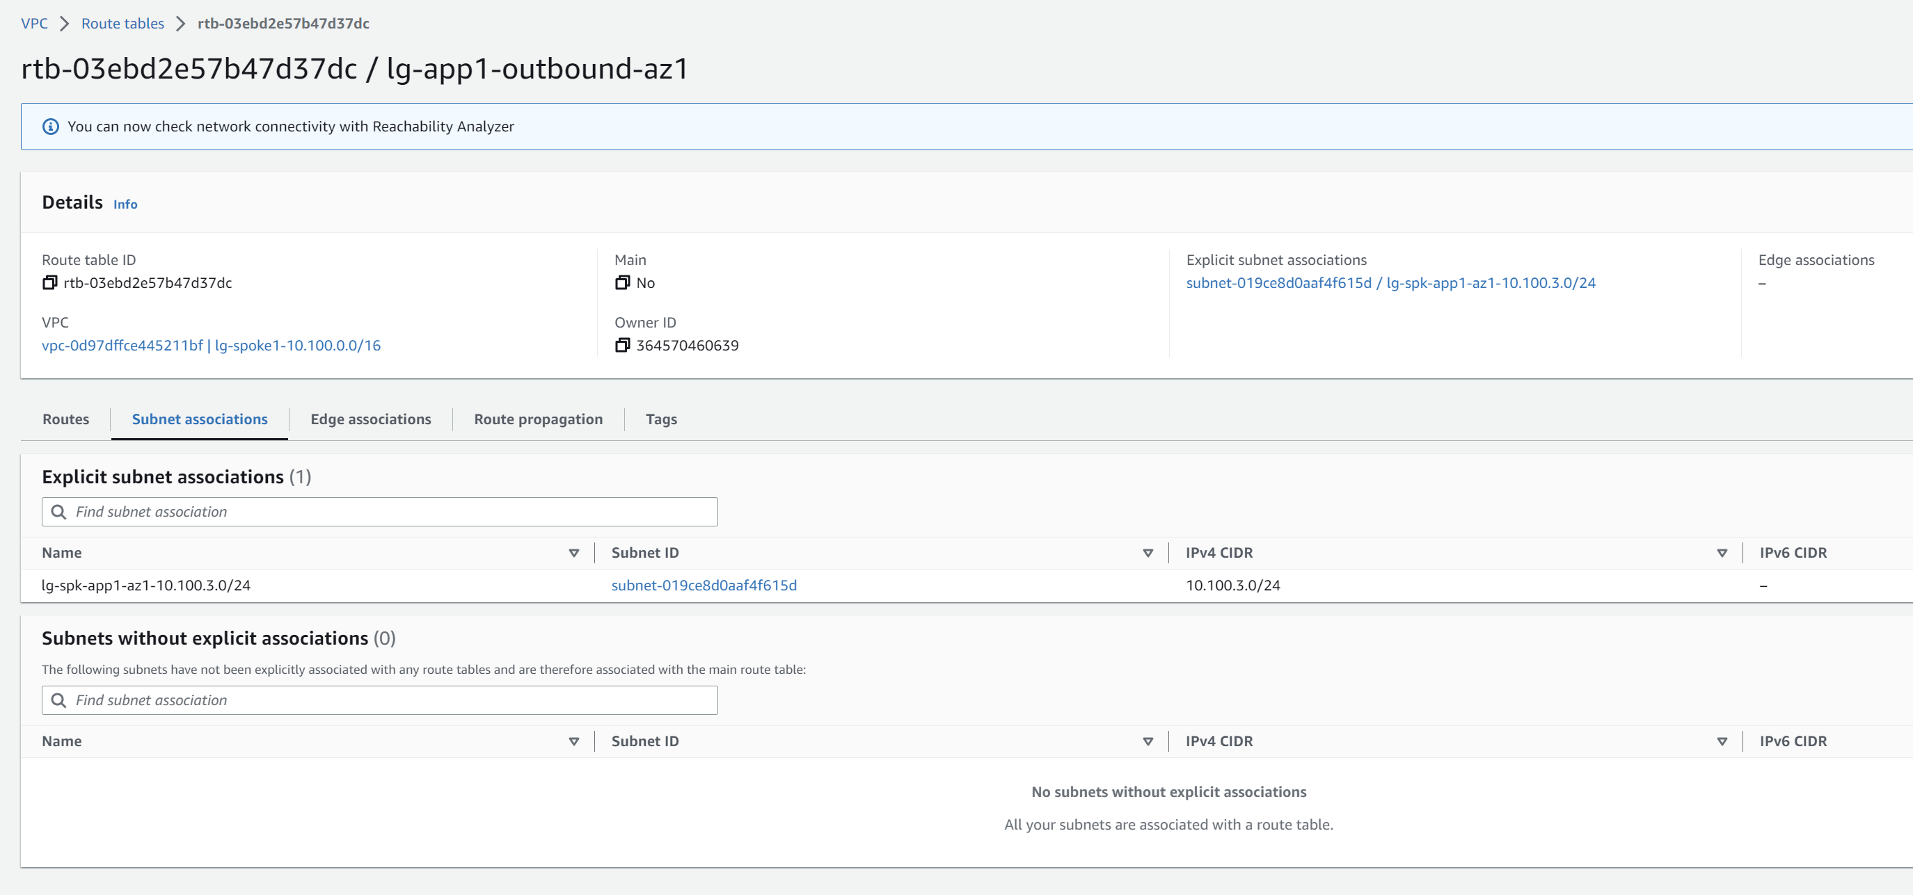
自动创建Server-1路由

Slide 10
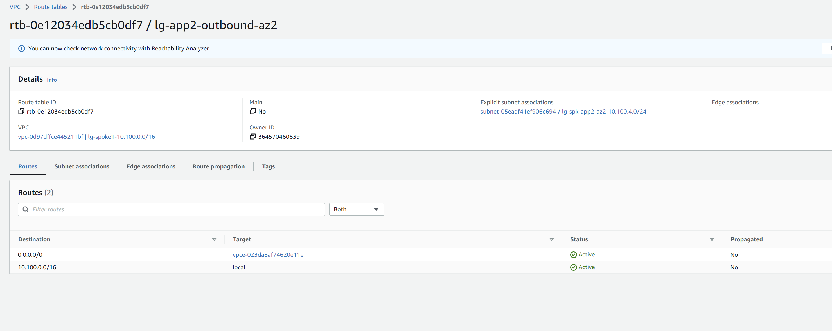
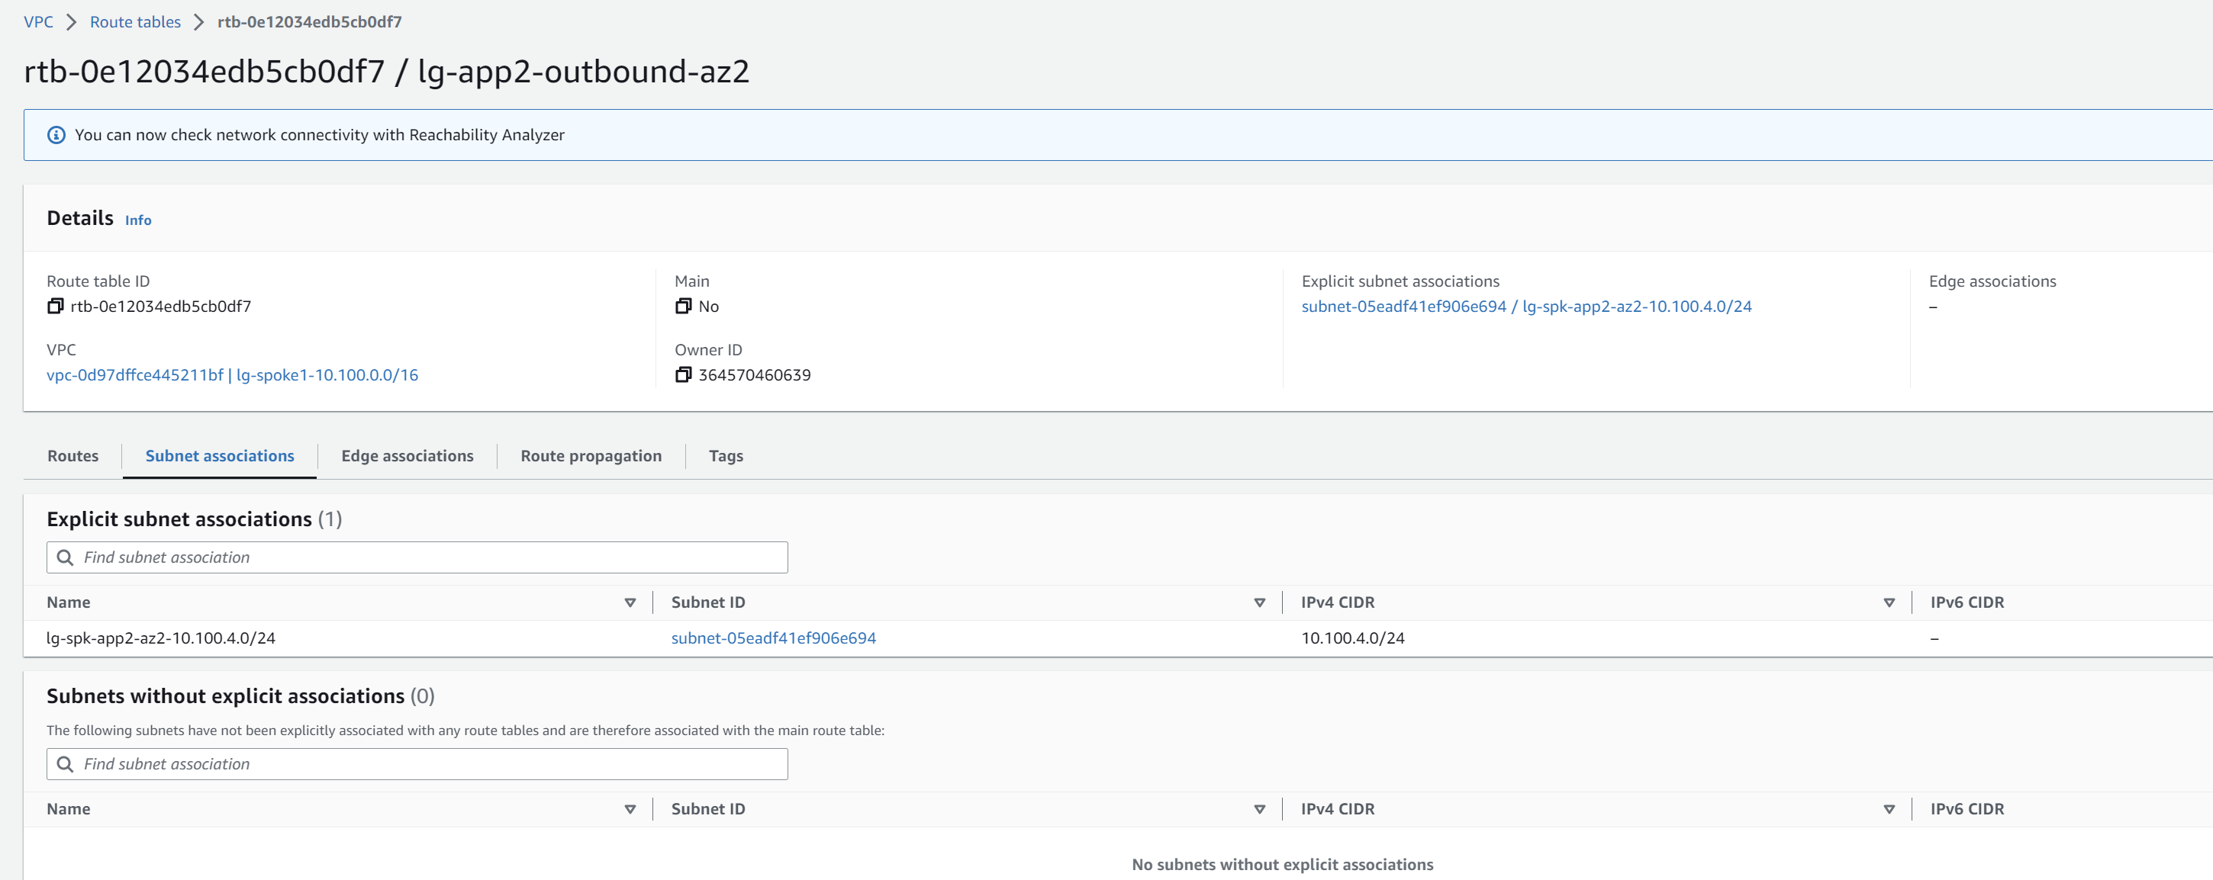
自动创建Server-2路由

Slide 11
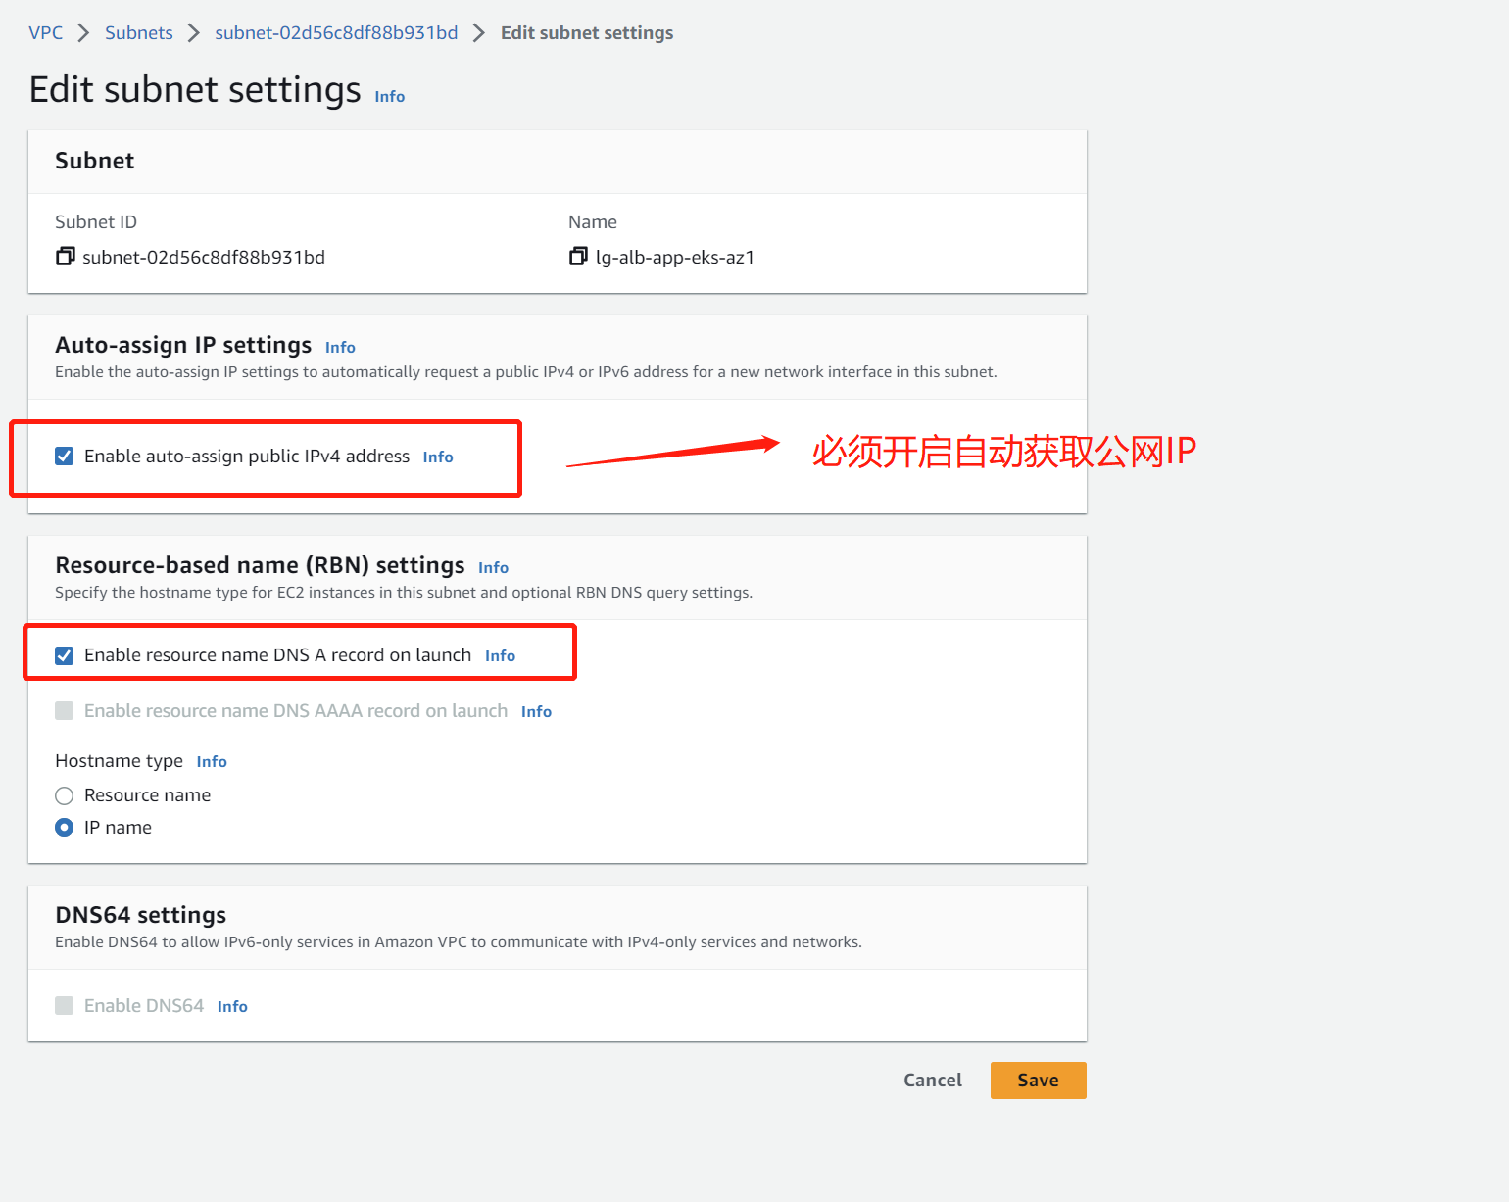
EKS Sunbnets注意事项
否则会影响创建NodeGroup加入K8S Cluster，同时确保EKS Subnet是所在在子网可以访问Internet

Slide 12
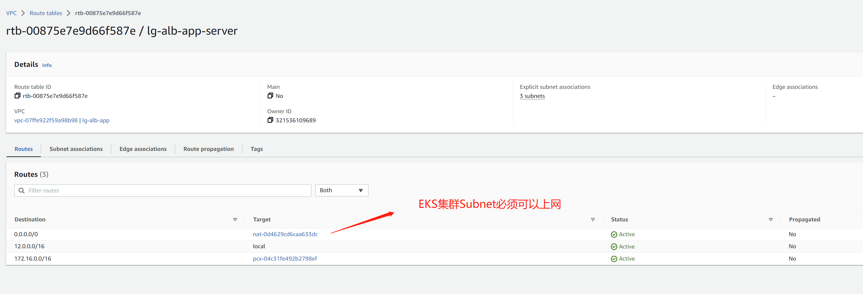
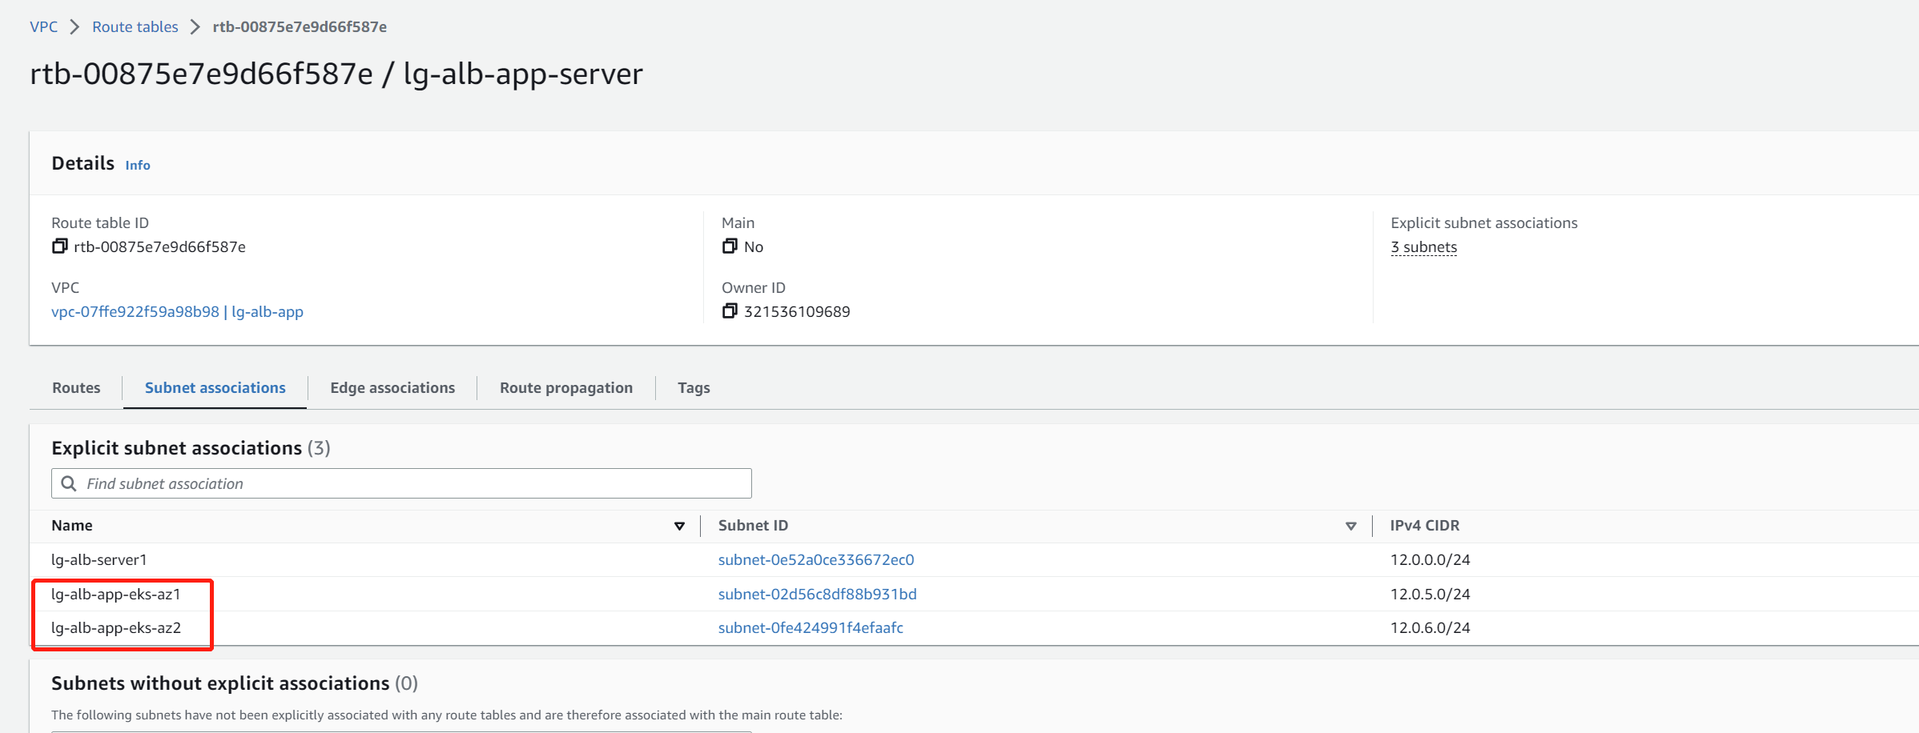
EKS路由子网

Slide 13
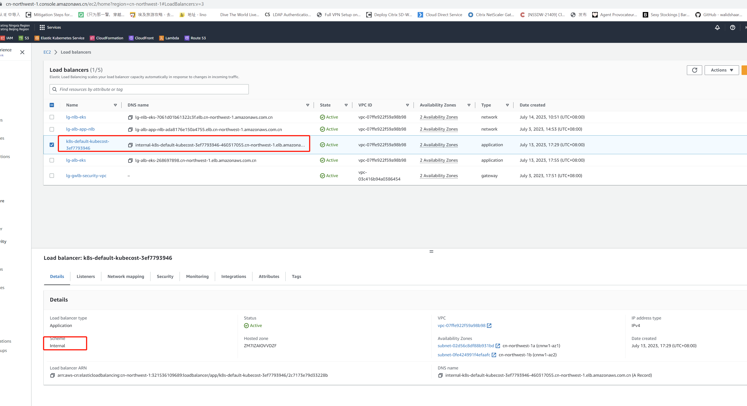
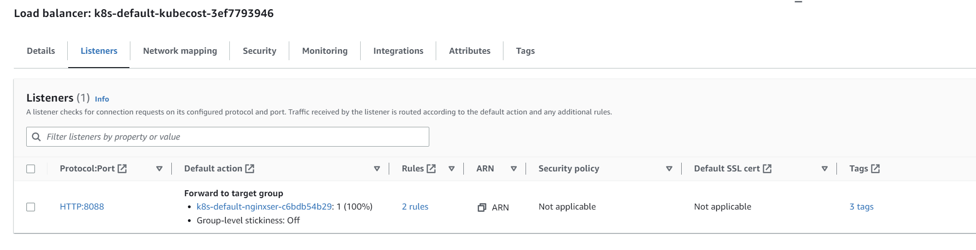
EKS ALB internal

Slide 14
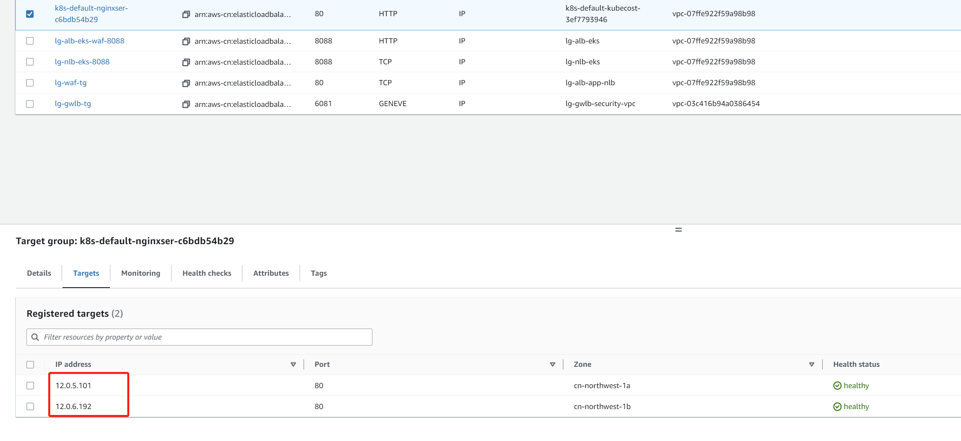
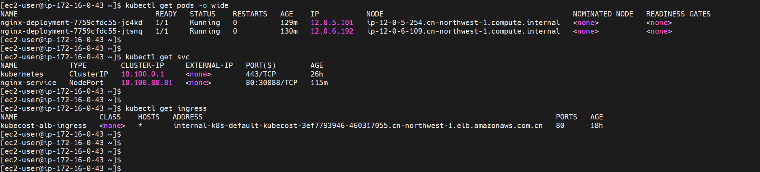
EKS ALB internal Target Group

Slide 15
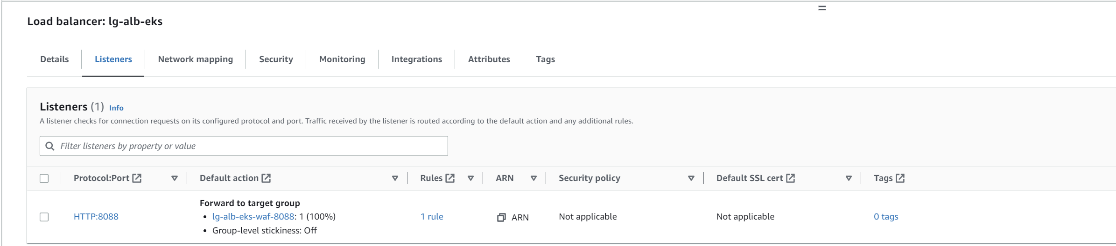
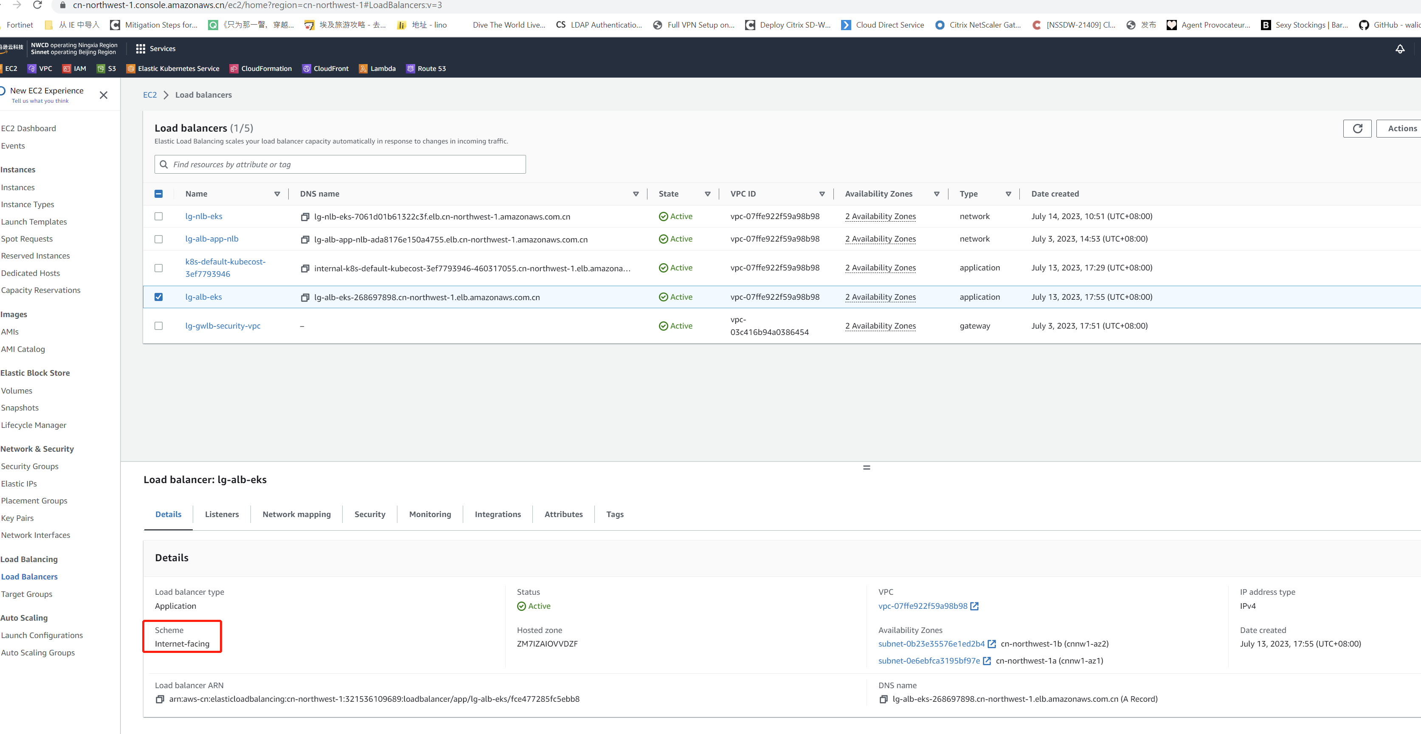
EKS App ALB Internet

Slide 16
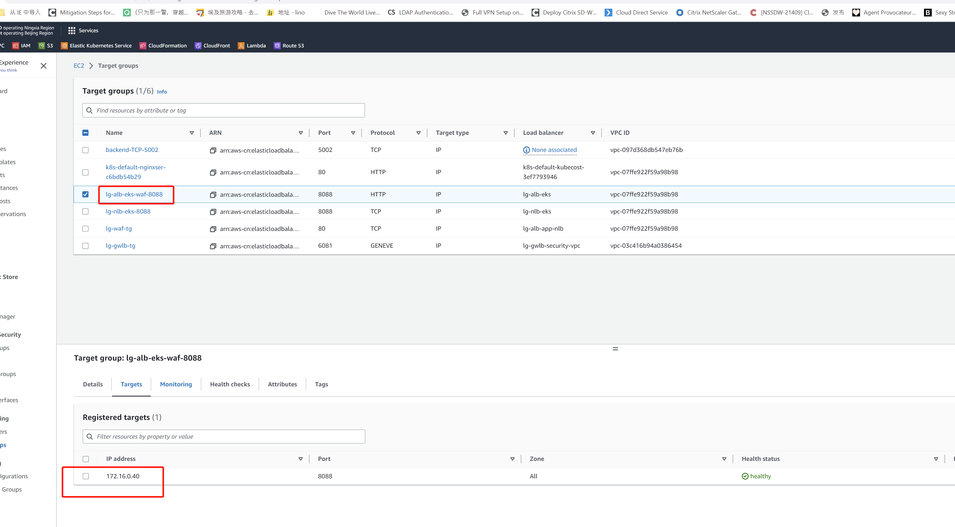
EKS App ALB Internet Target Group
Notes:
WAF对外提供的服务和端口

Slide 17
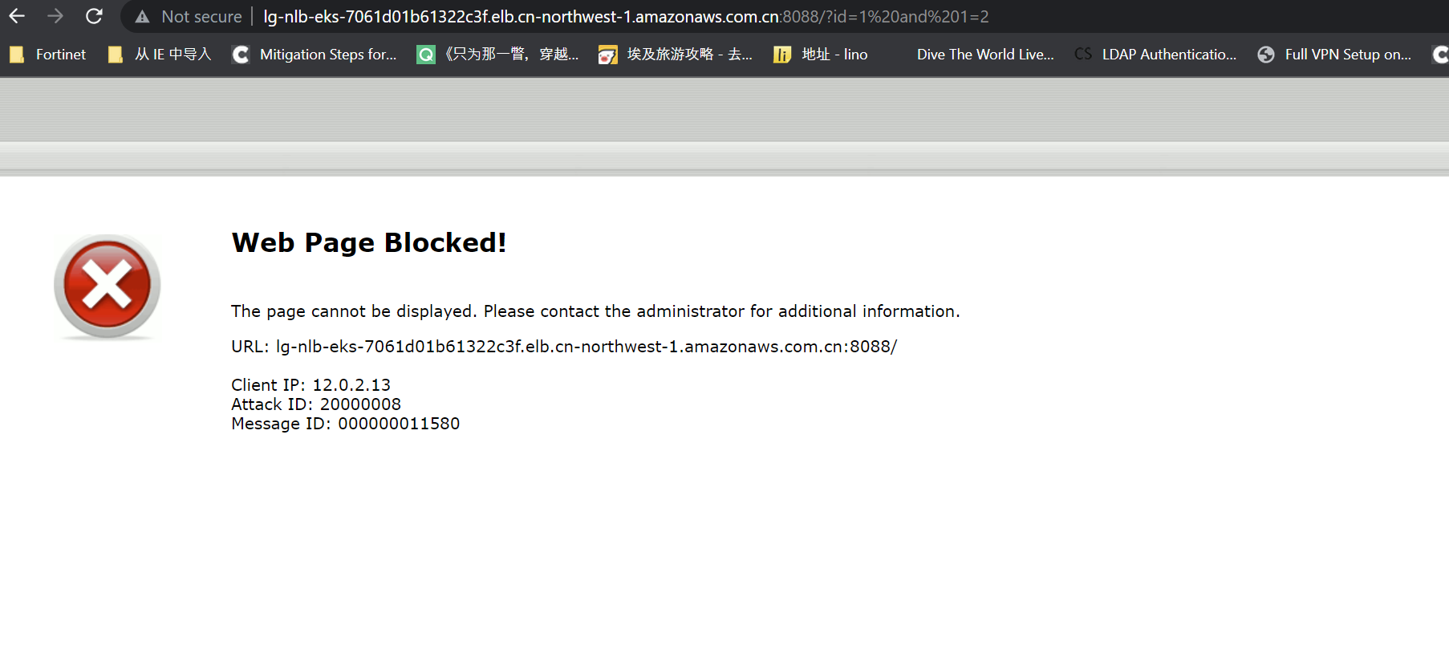
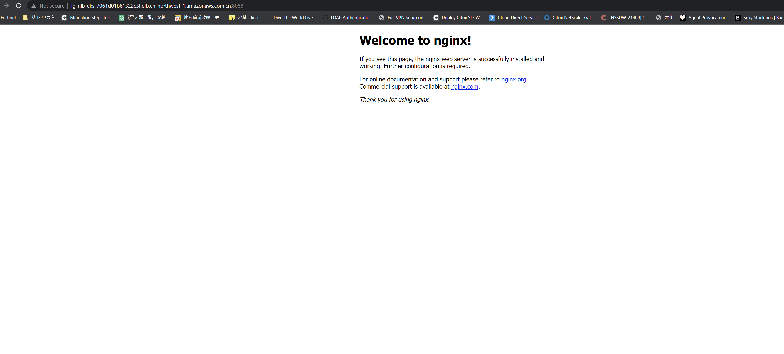
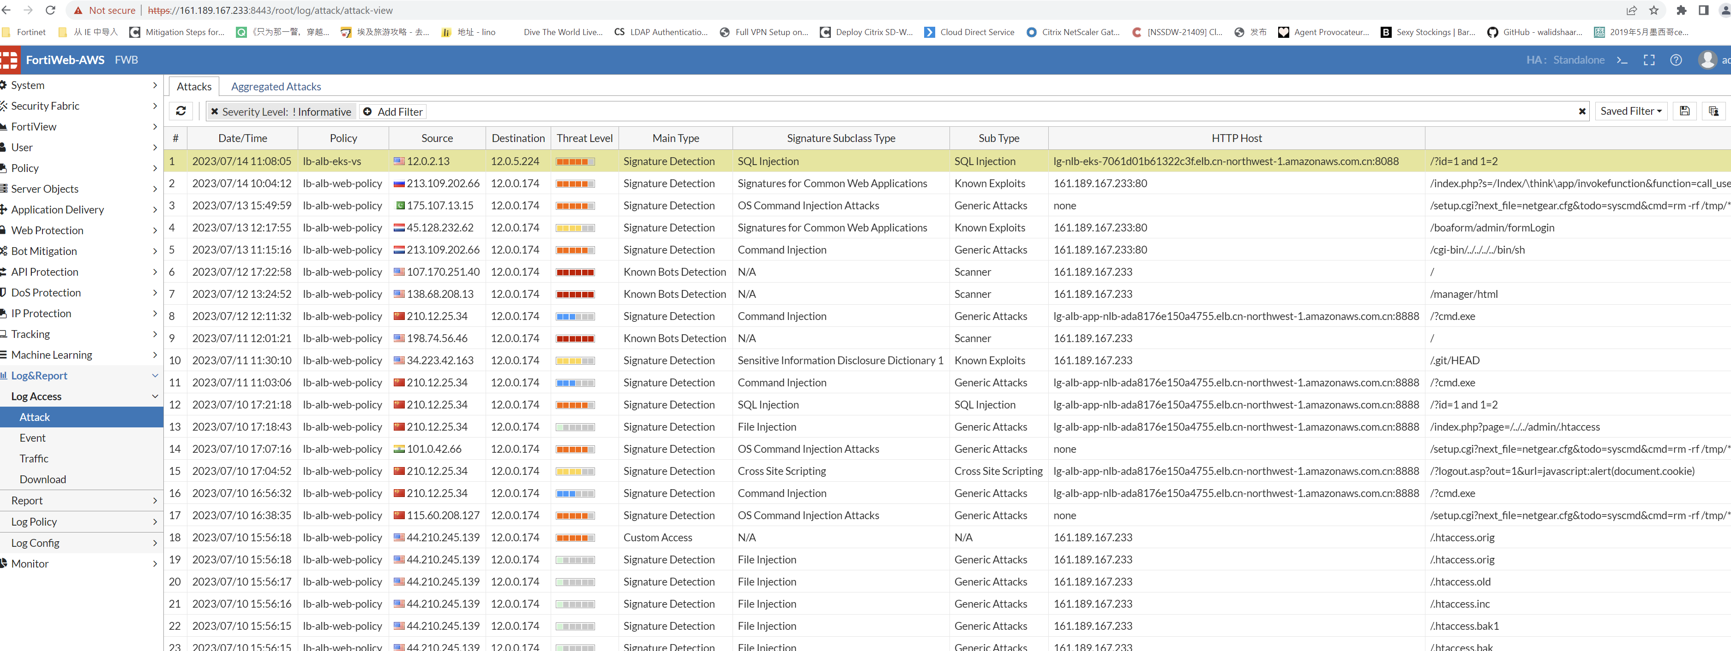
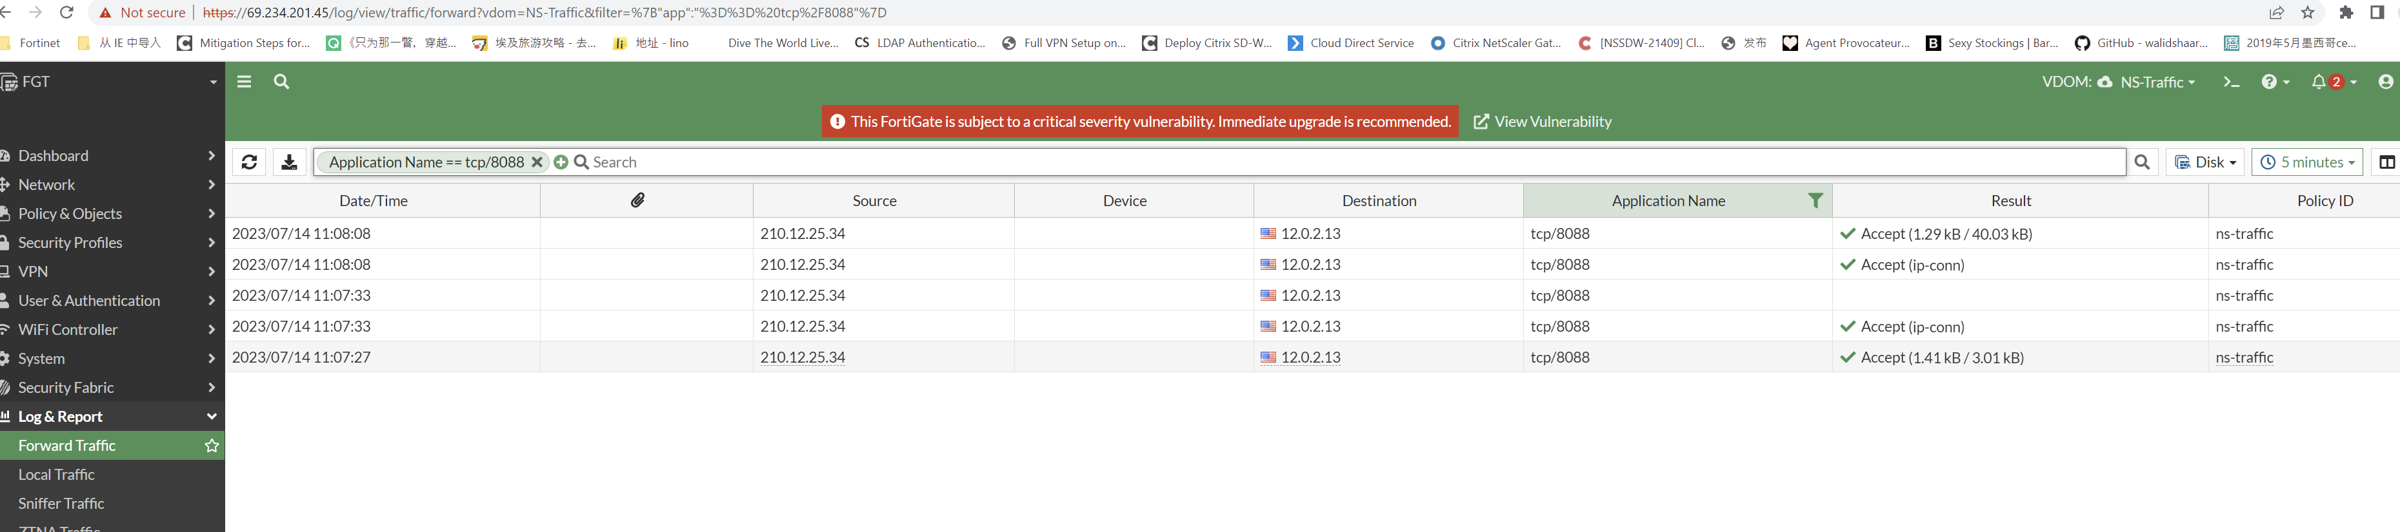
业务验证
Notes:
流量先通过GWLBE-FGT-ALB-WAF-EKS-POD , 此外ALB、NLB都可以在这个场景下正常work

Slide 18
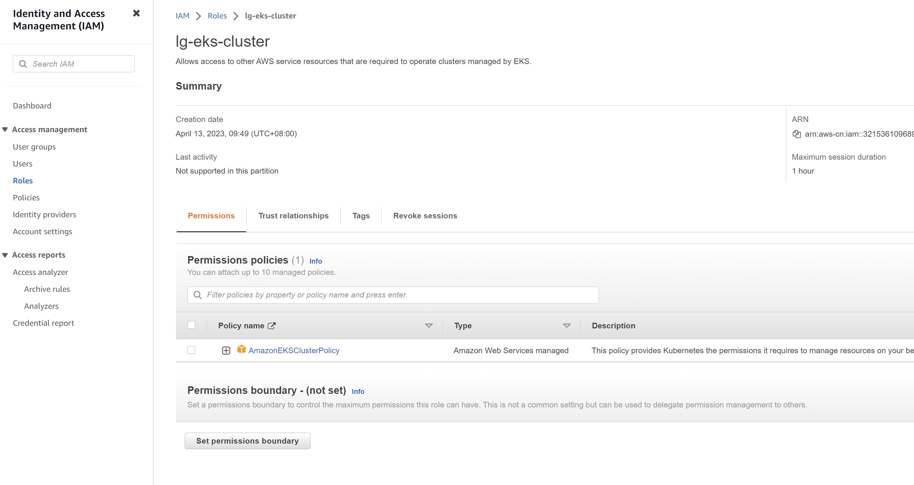
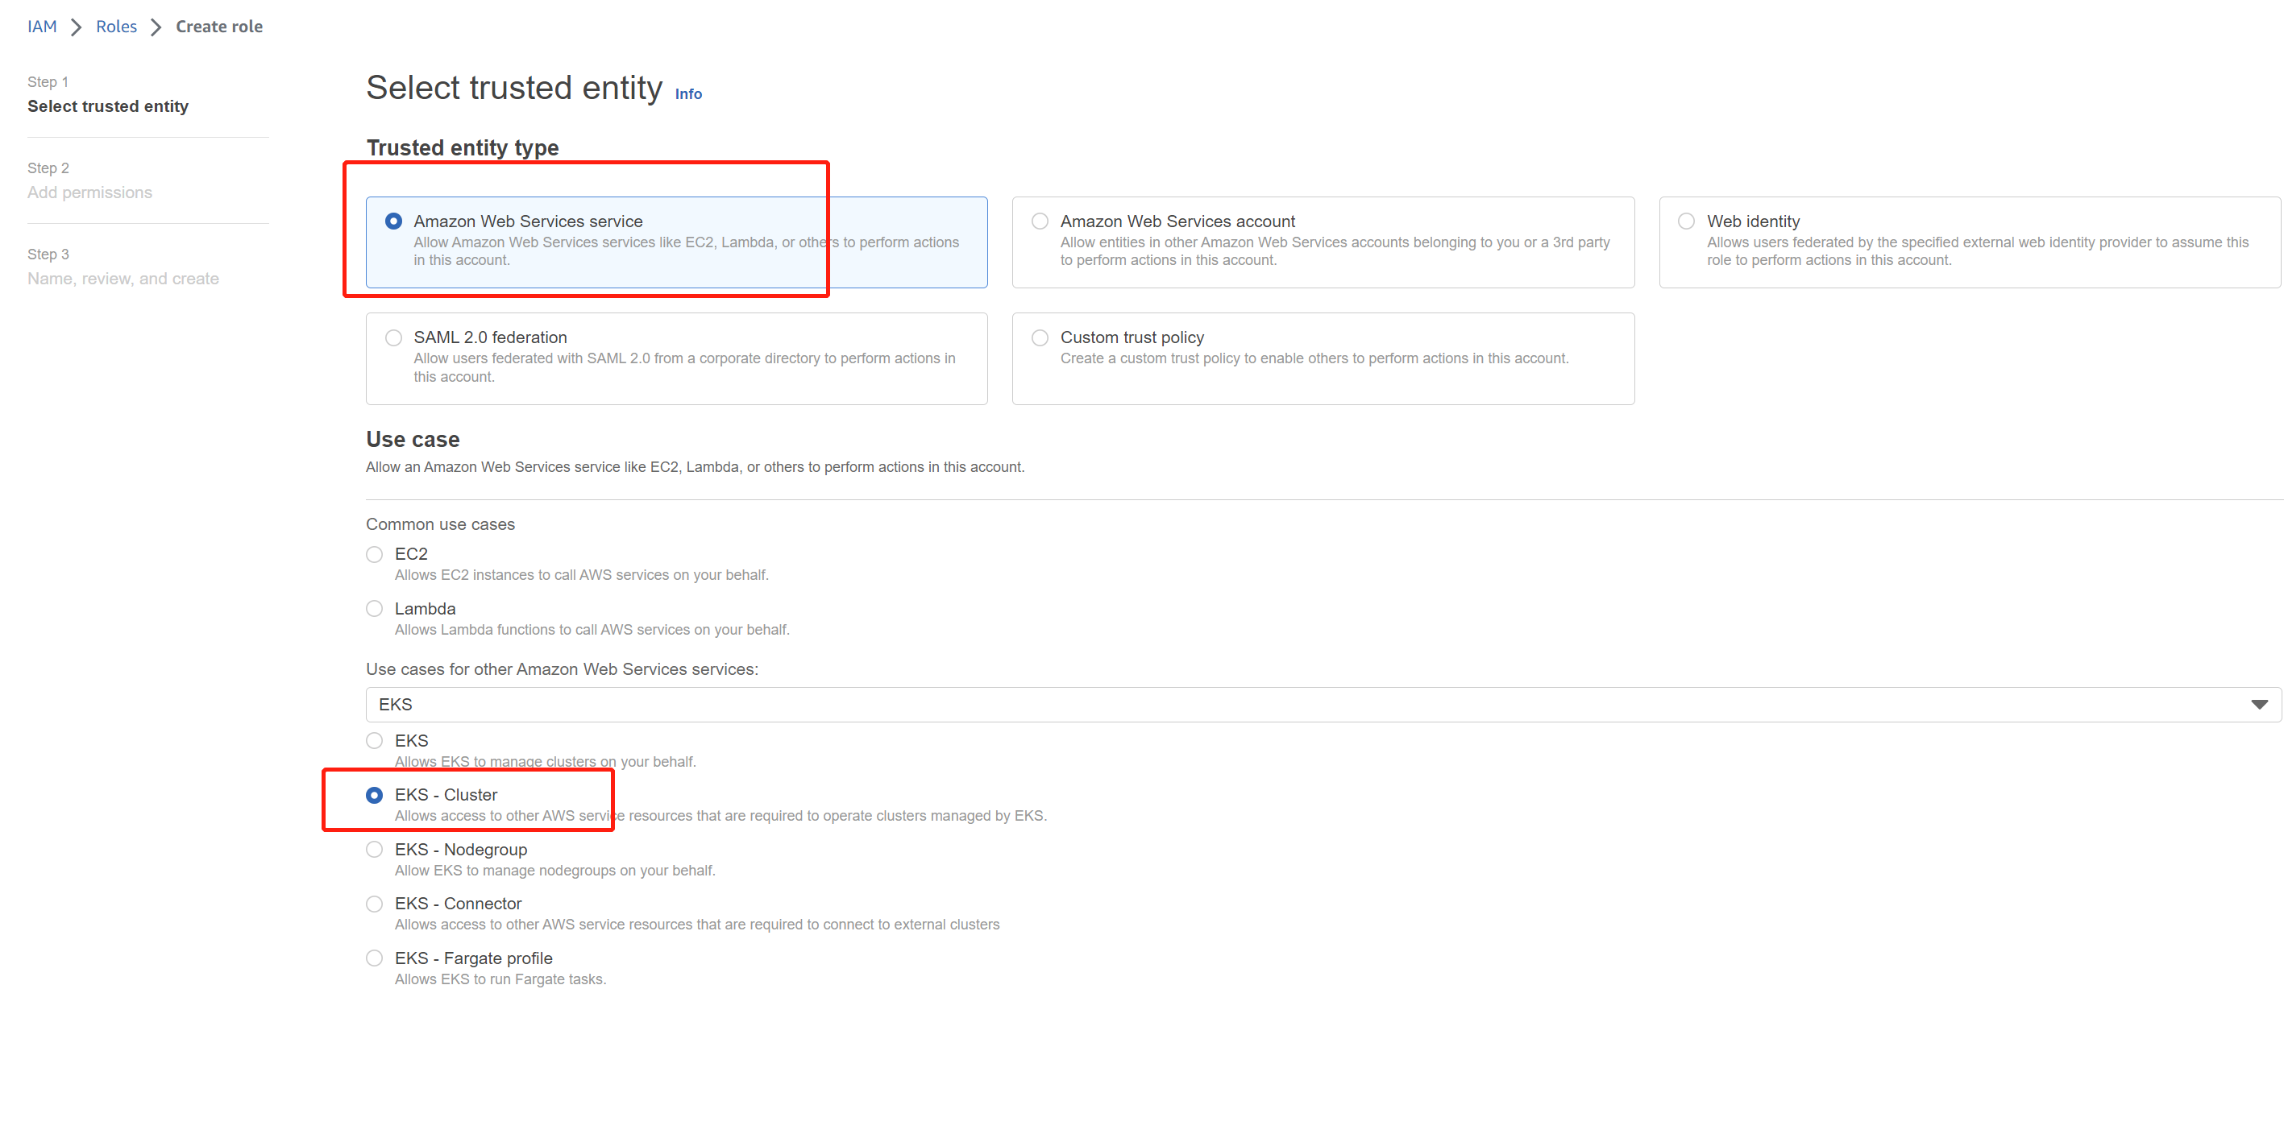
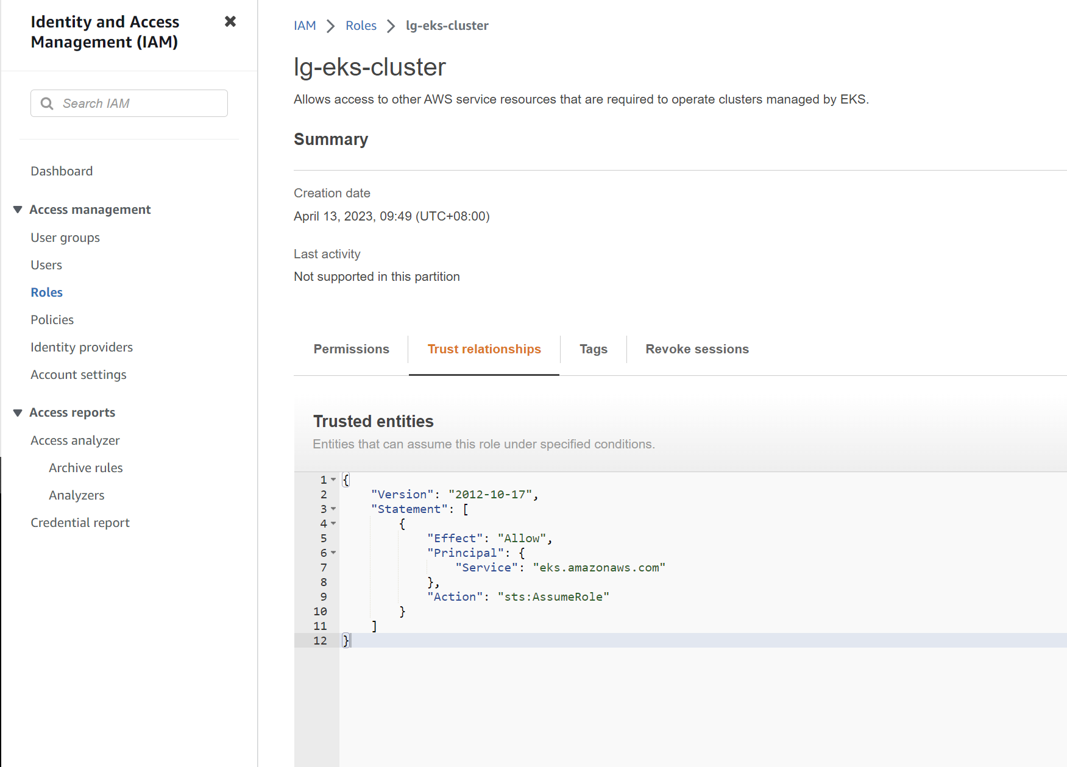
EKS部署-准备Cluster IAM
Notes:
注意EKS Subnet必须可以上网，此外设置自动获取EIP

Slide 19
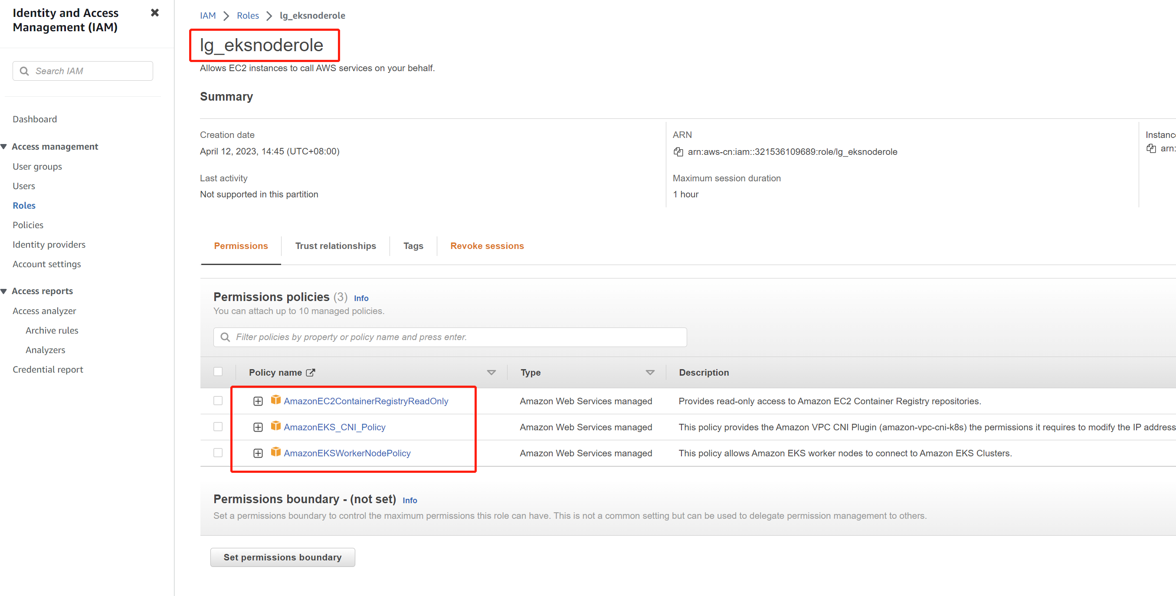
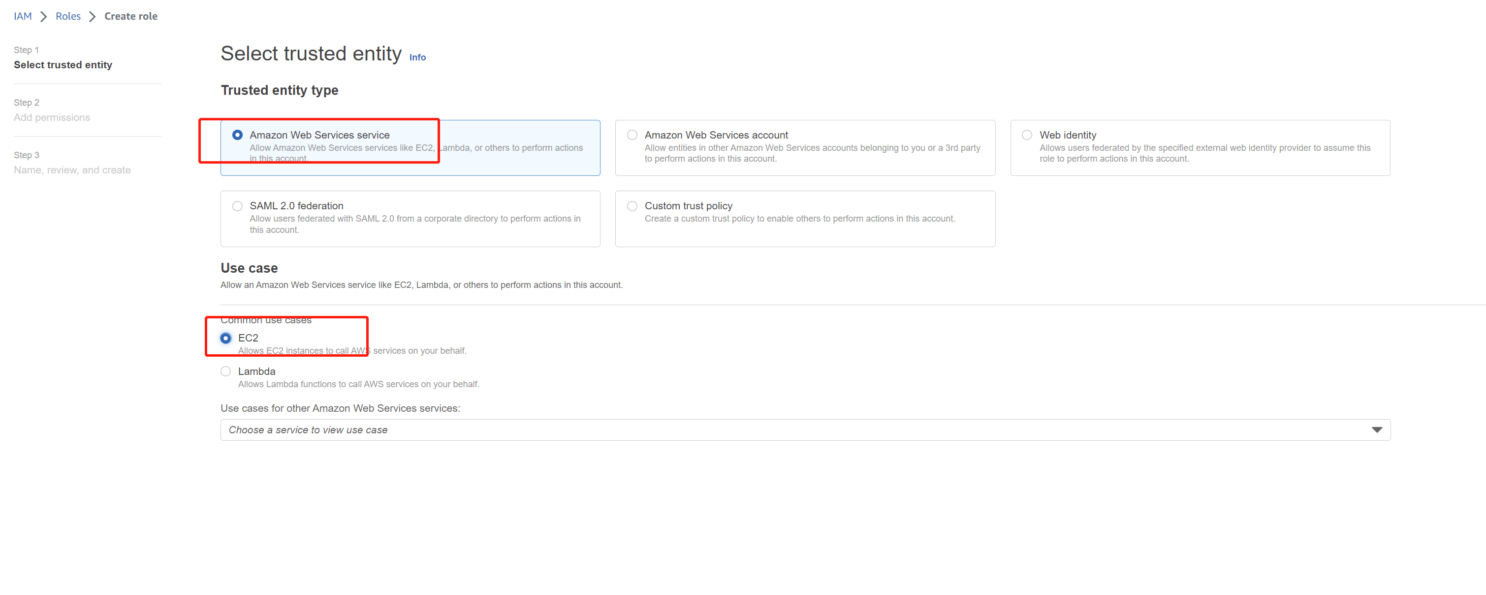
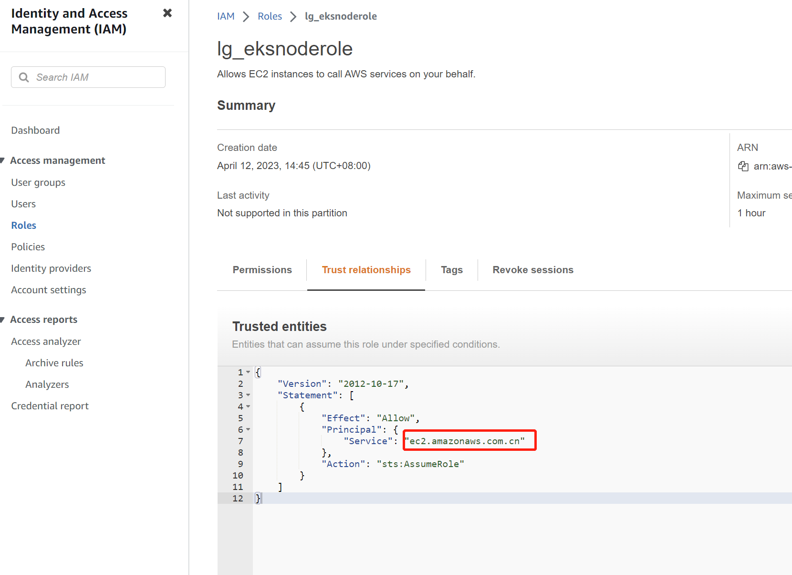
EKS部署-准备NodeGroup IAM
Notes:
注意EKS Subnet必须可以上网，此外设置自动获取EIP

Slide 20
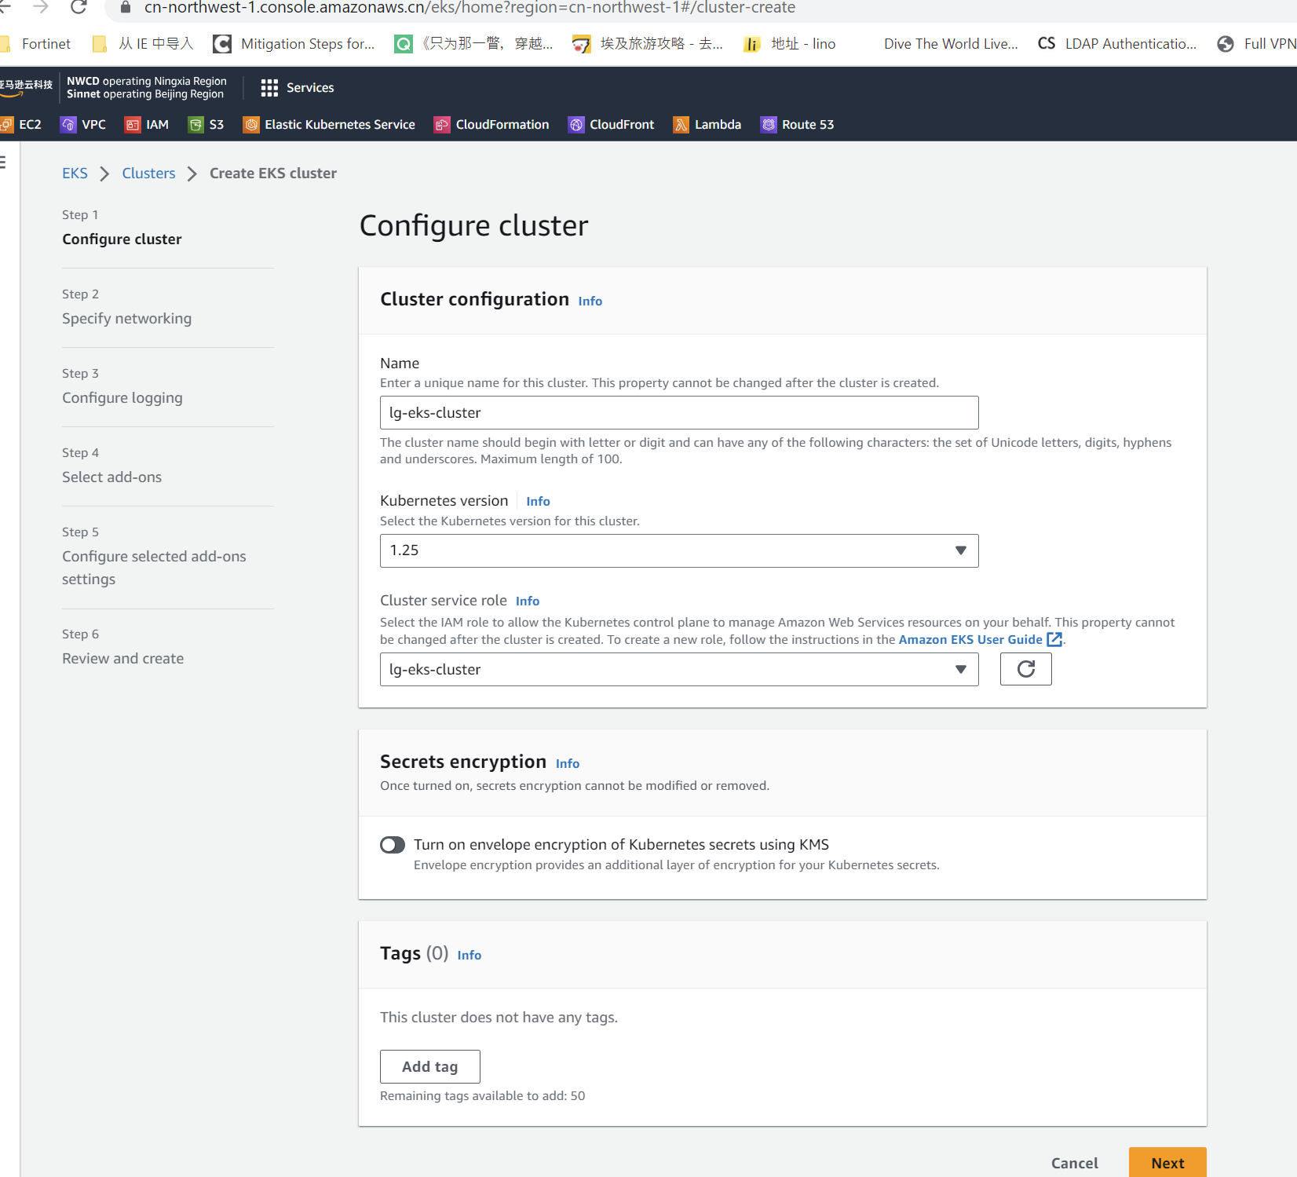
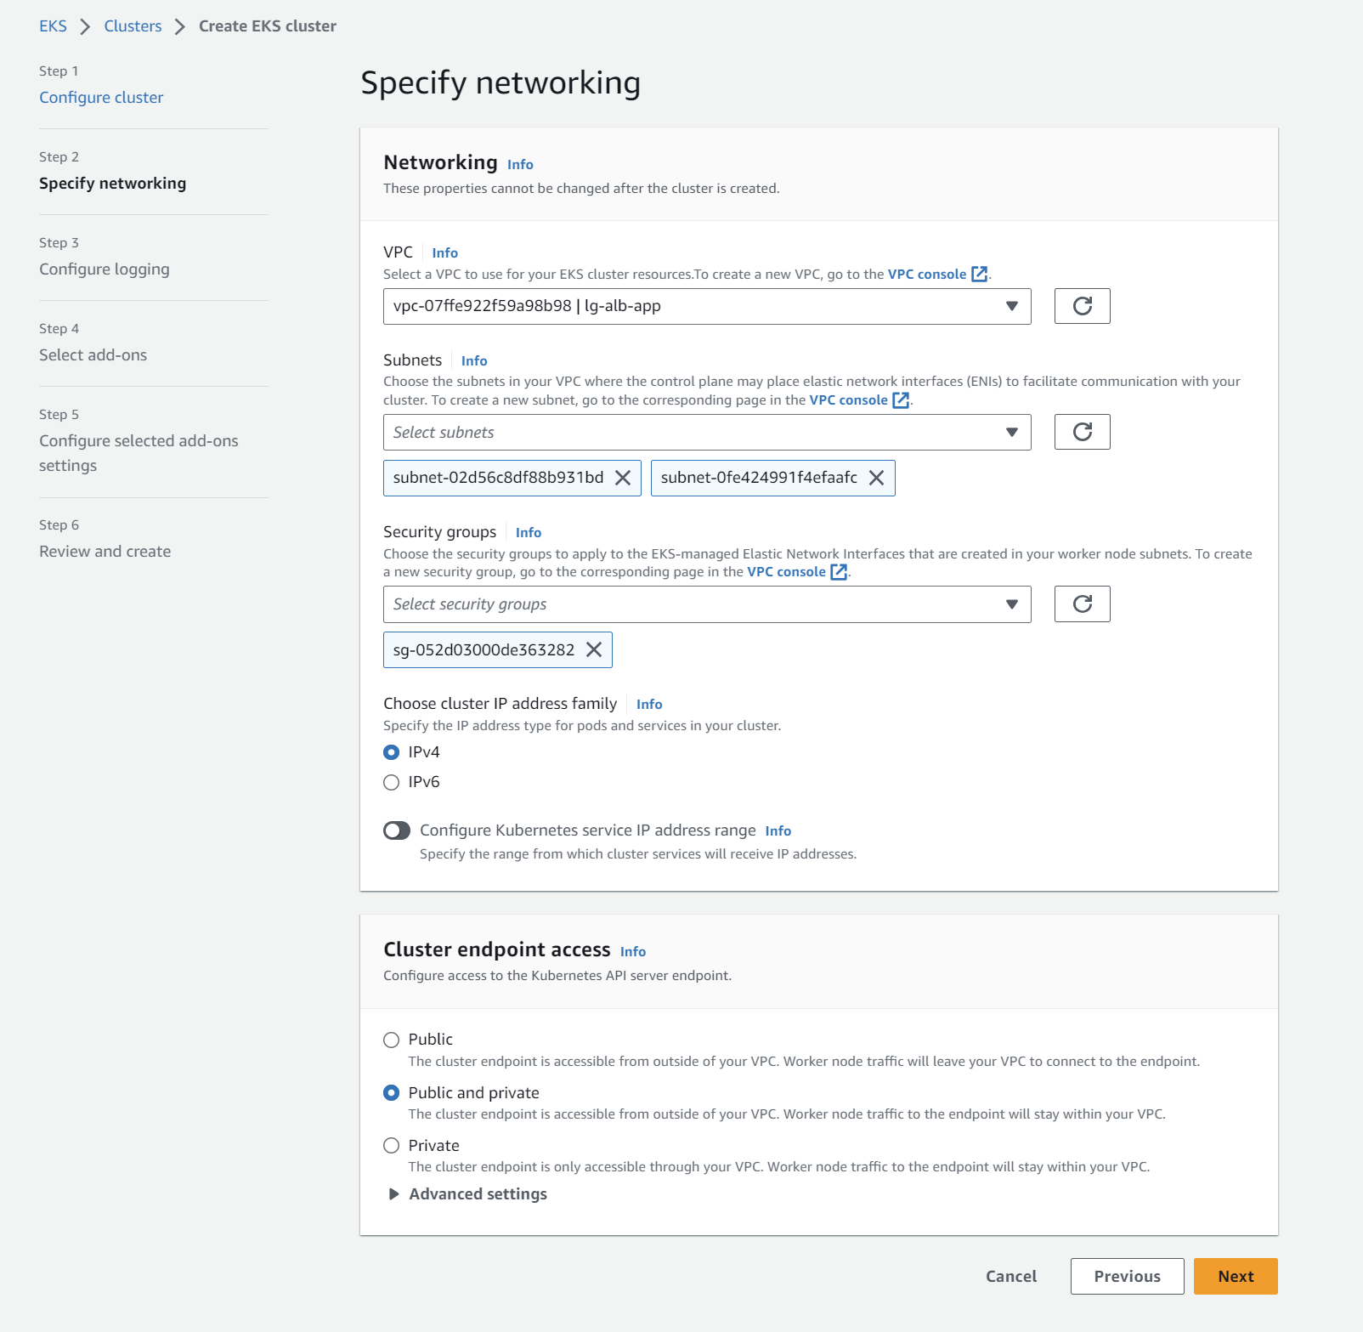
EKS部署-创建cluster-1
Notes:
注意EKS Subnet必须可以上网，此外设置自动获取EIP

Slide 21
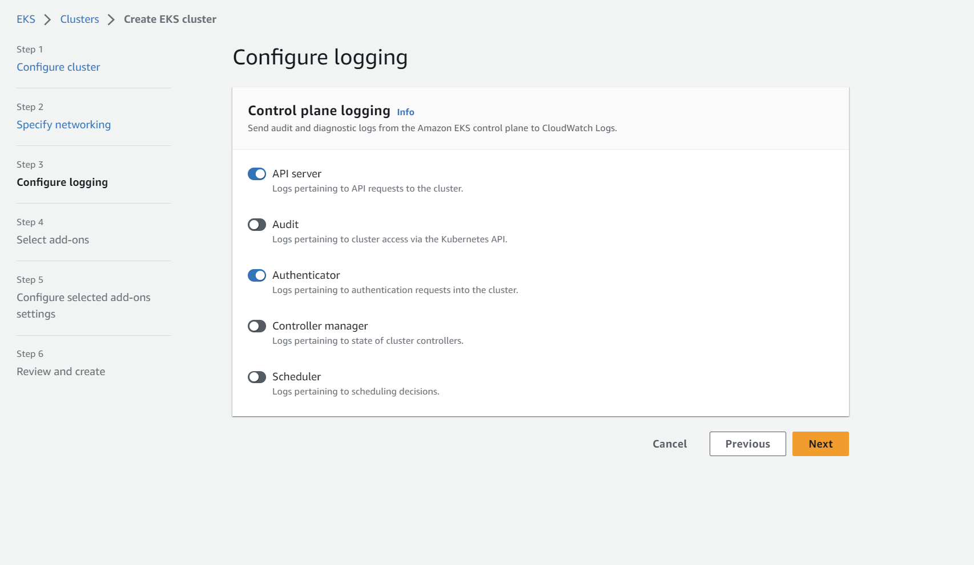
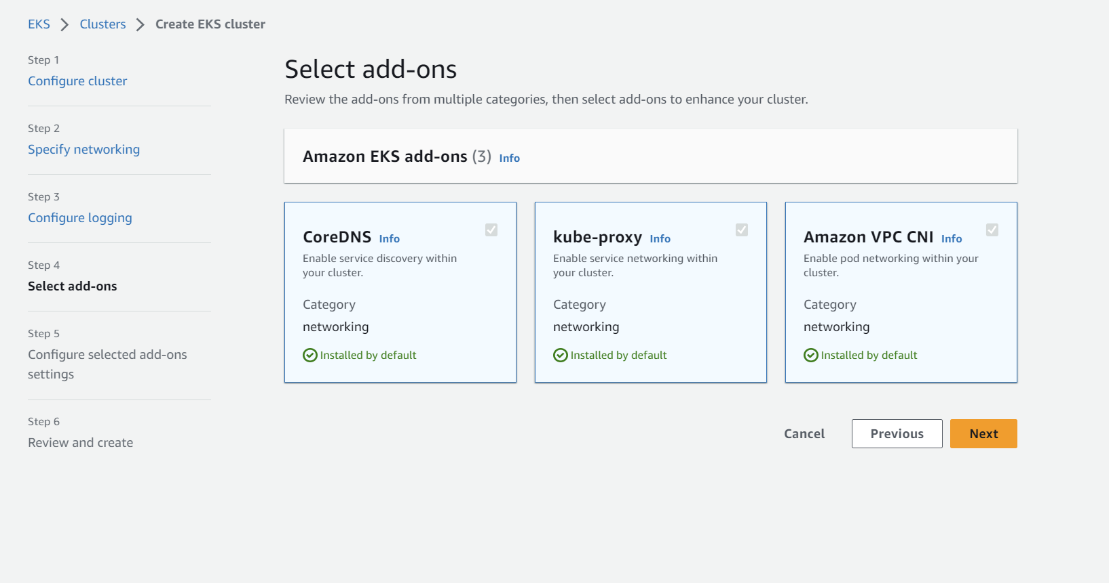
EKS部署-创建cluster-2
Notes:
注意EKS Subnet必须可以上网，此外设置自动获取EIP

Slide 22
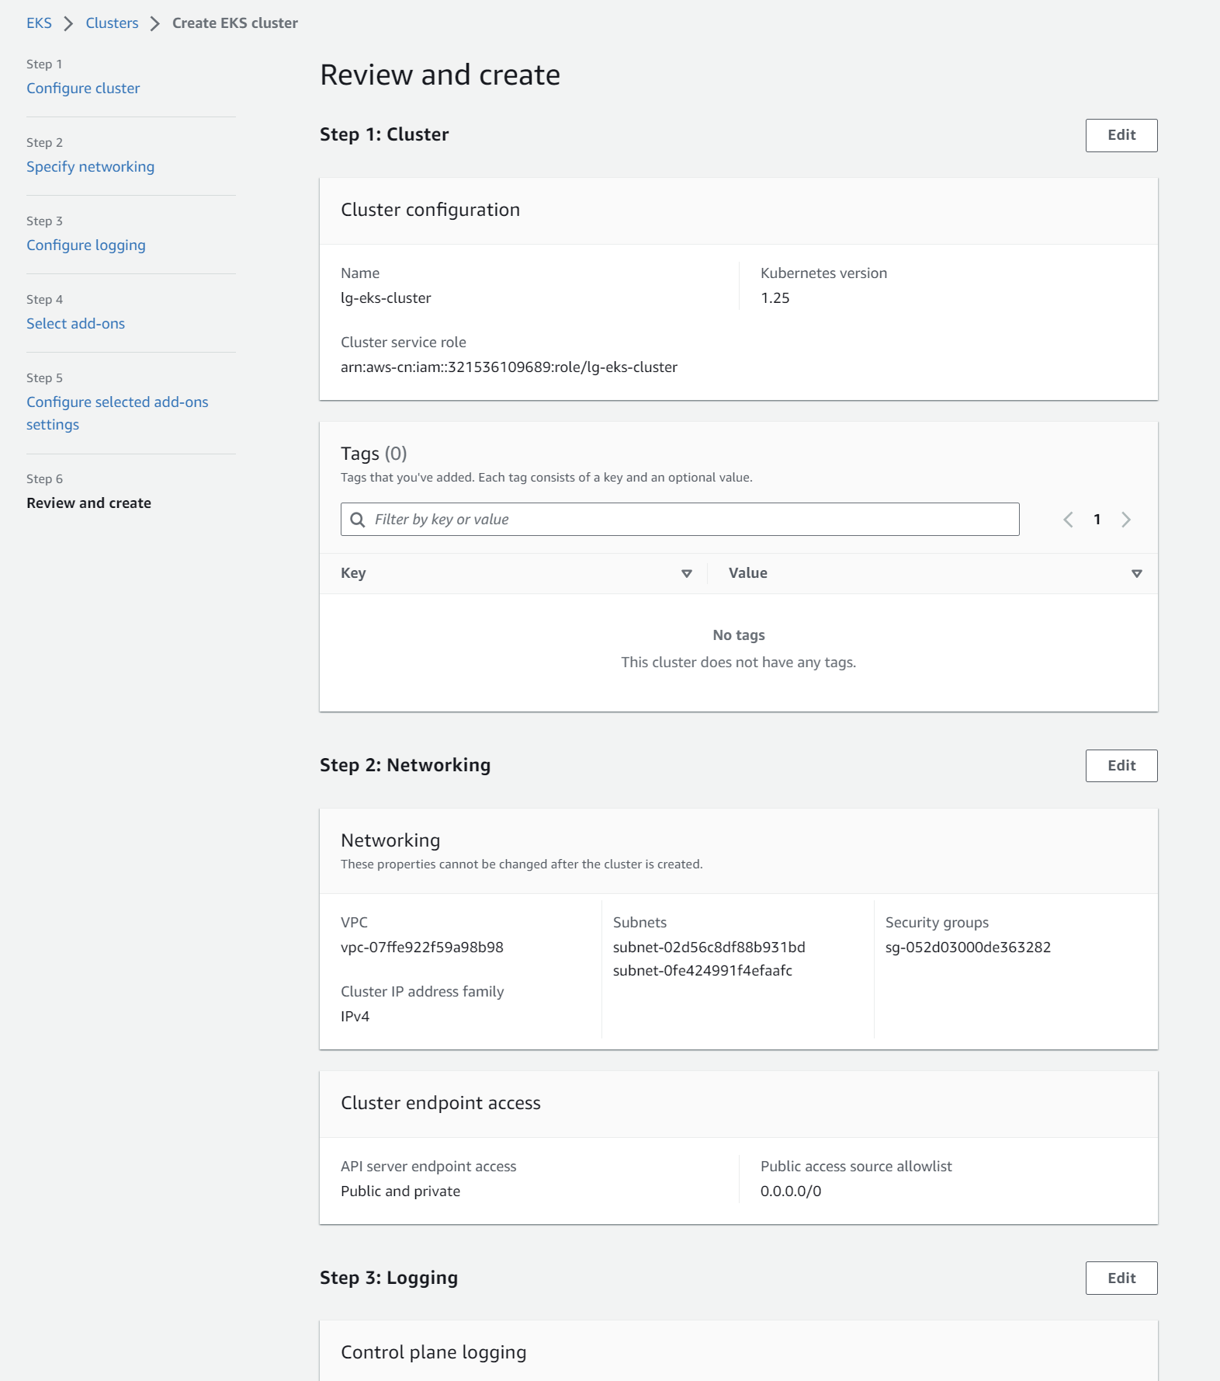
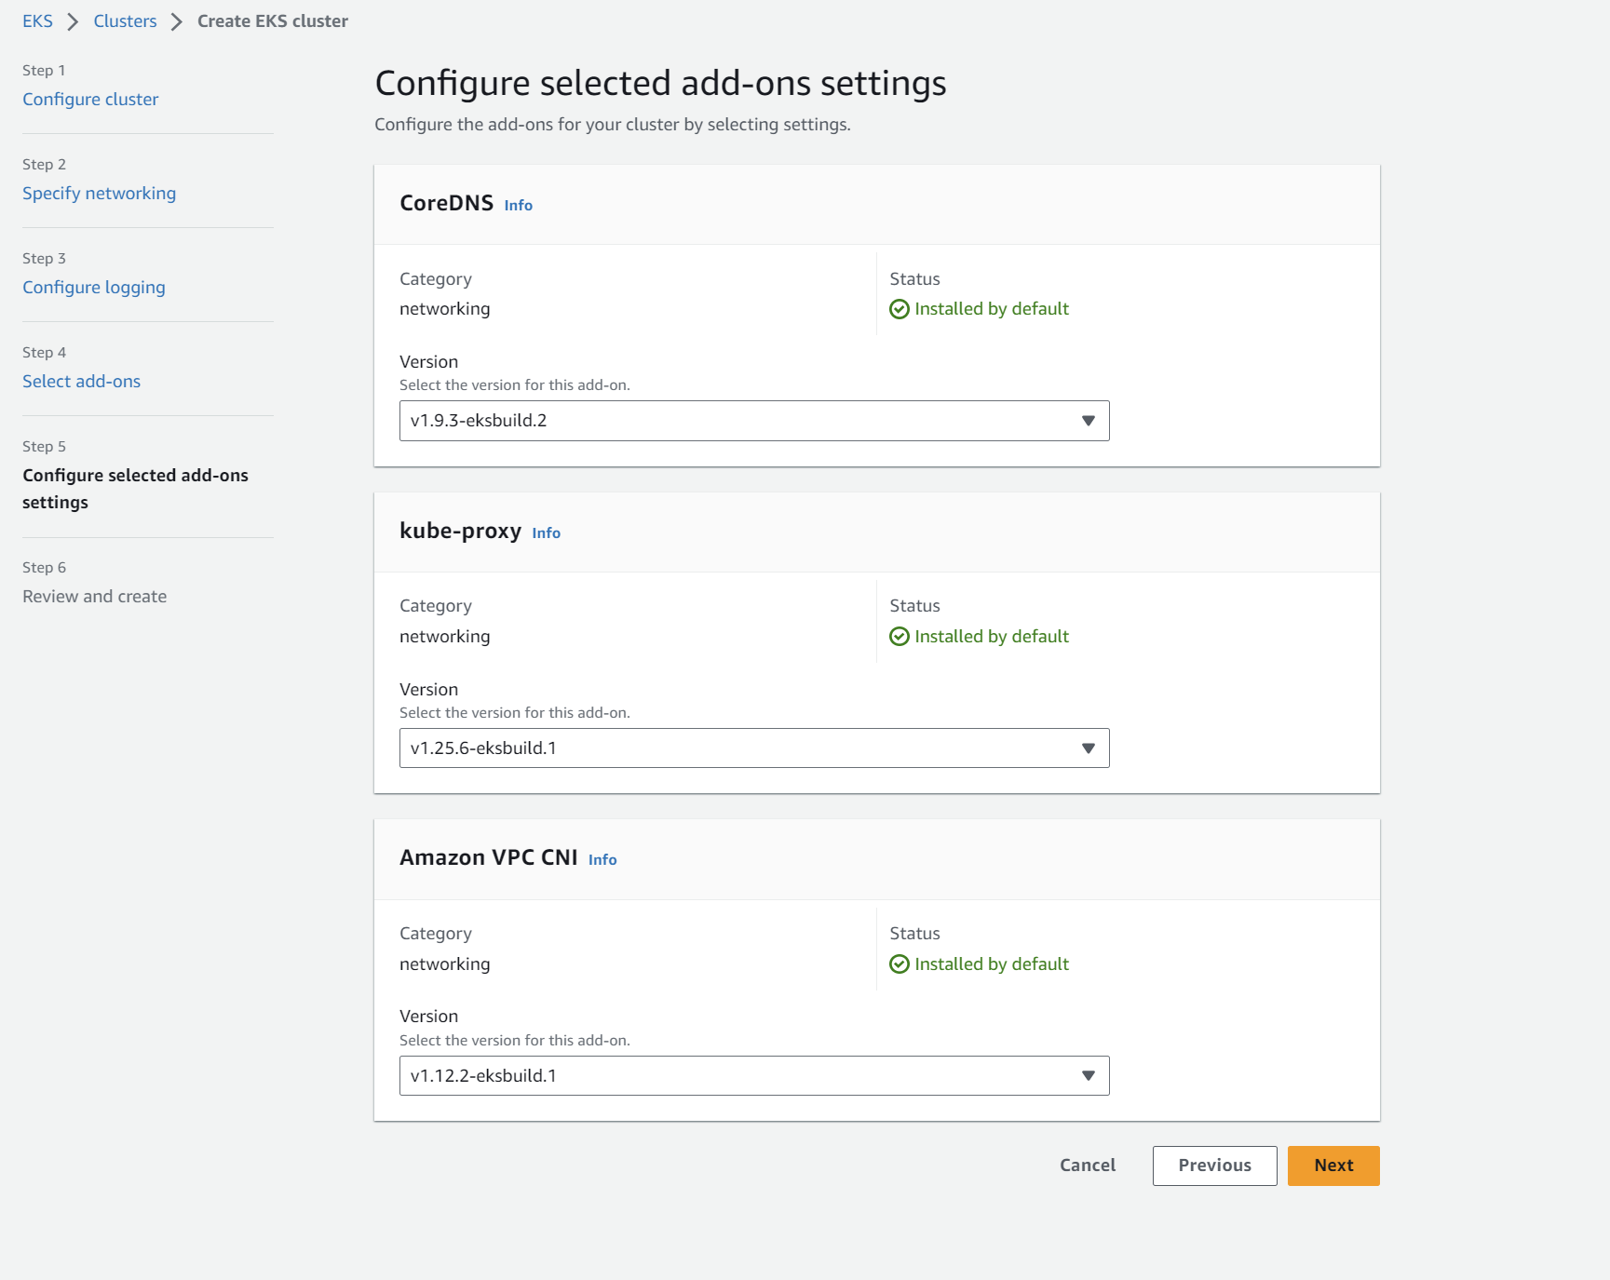
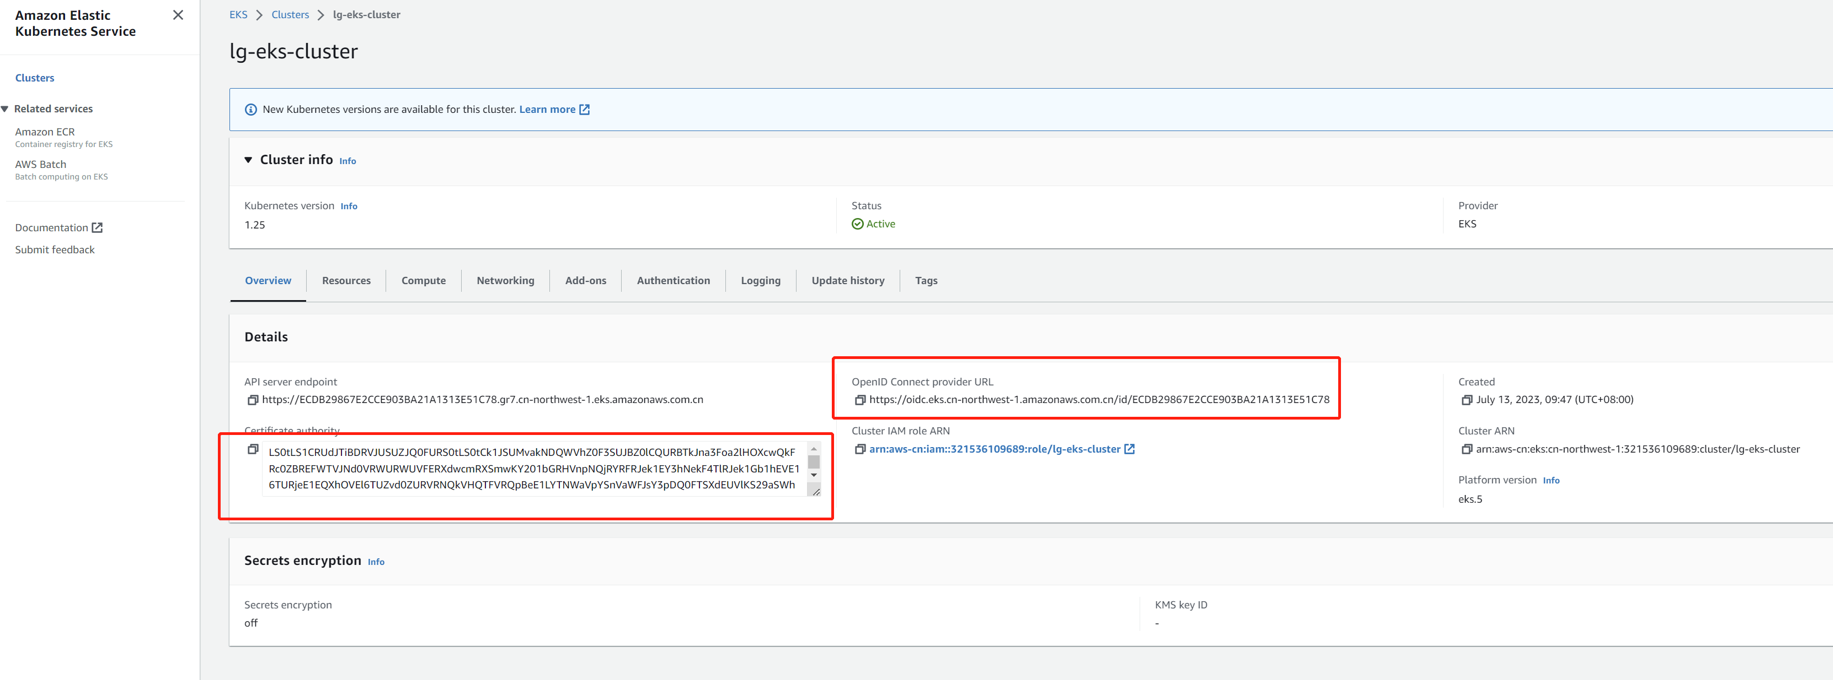
EKS部署-创建cluster-3
Notes:
注意EKS Subnet必须可以上网，此外设置自动获取EIP

Slide 23
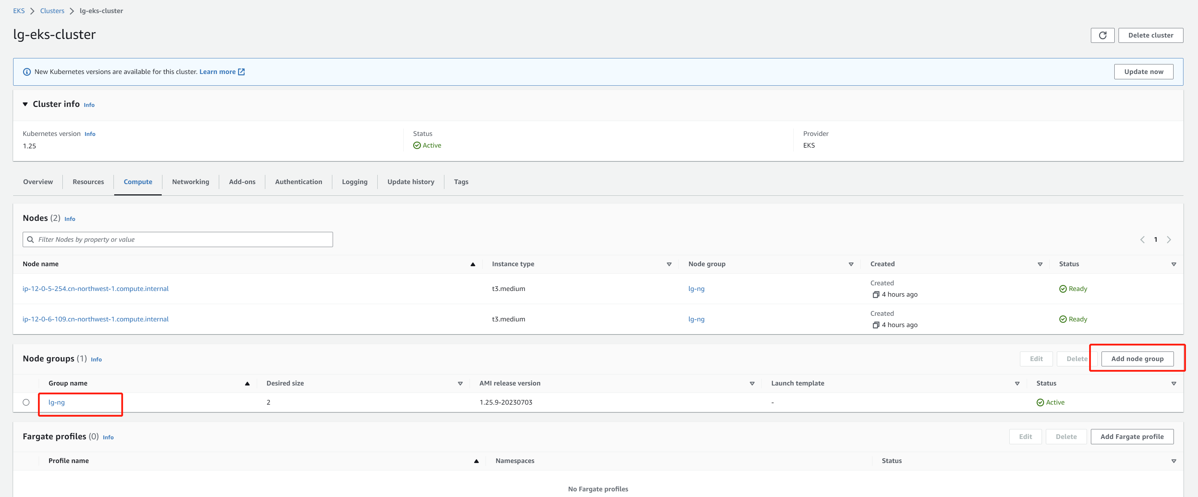
EKS部署-创建NodeGroup-1
Notes:
注意EKS Subnet必须可以上网，此外设置自动获取EIP

Slide 24
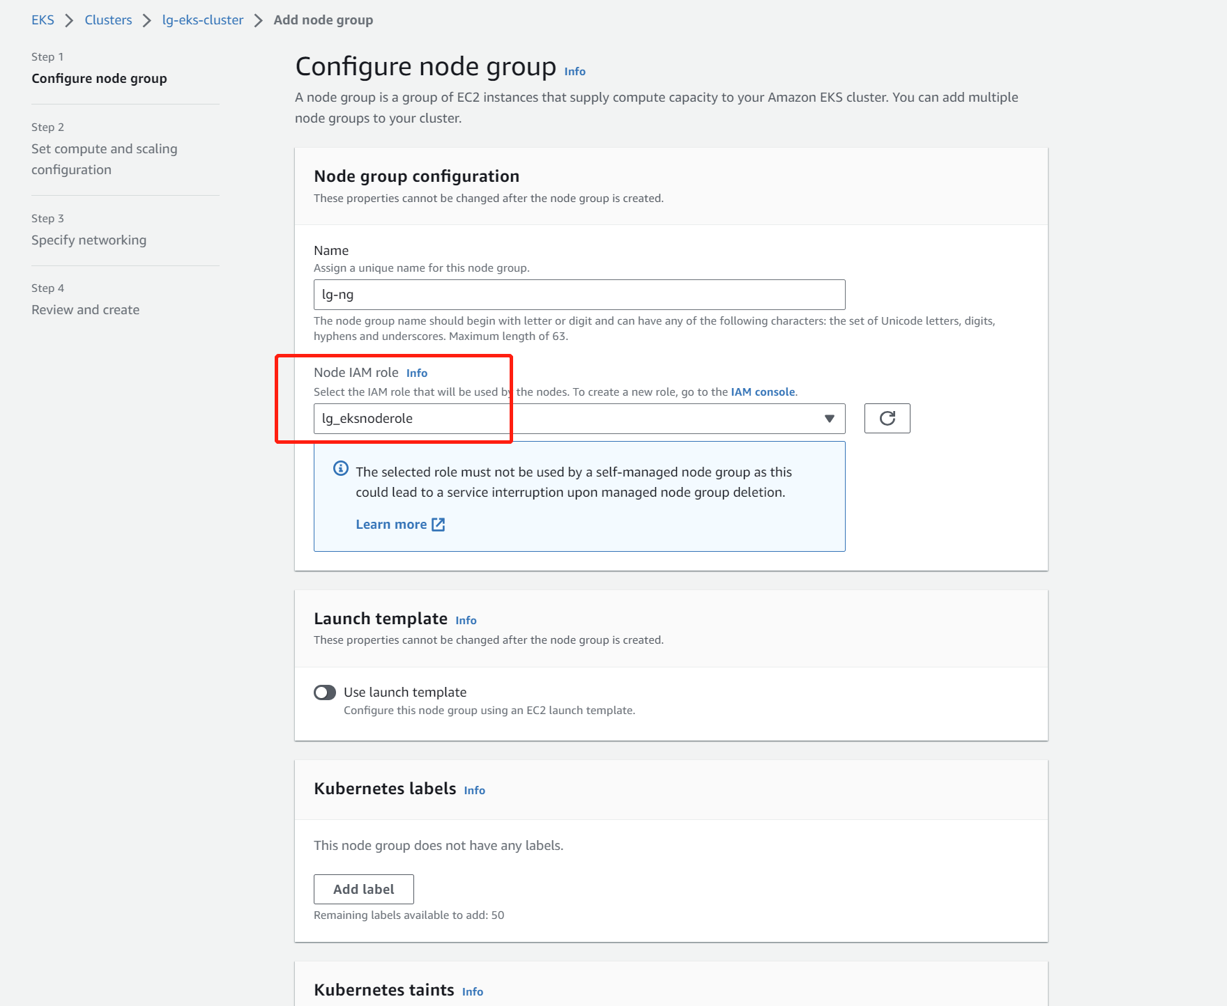
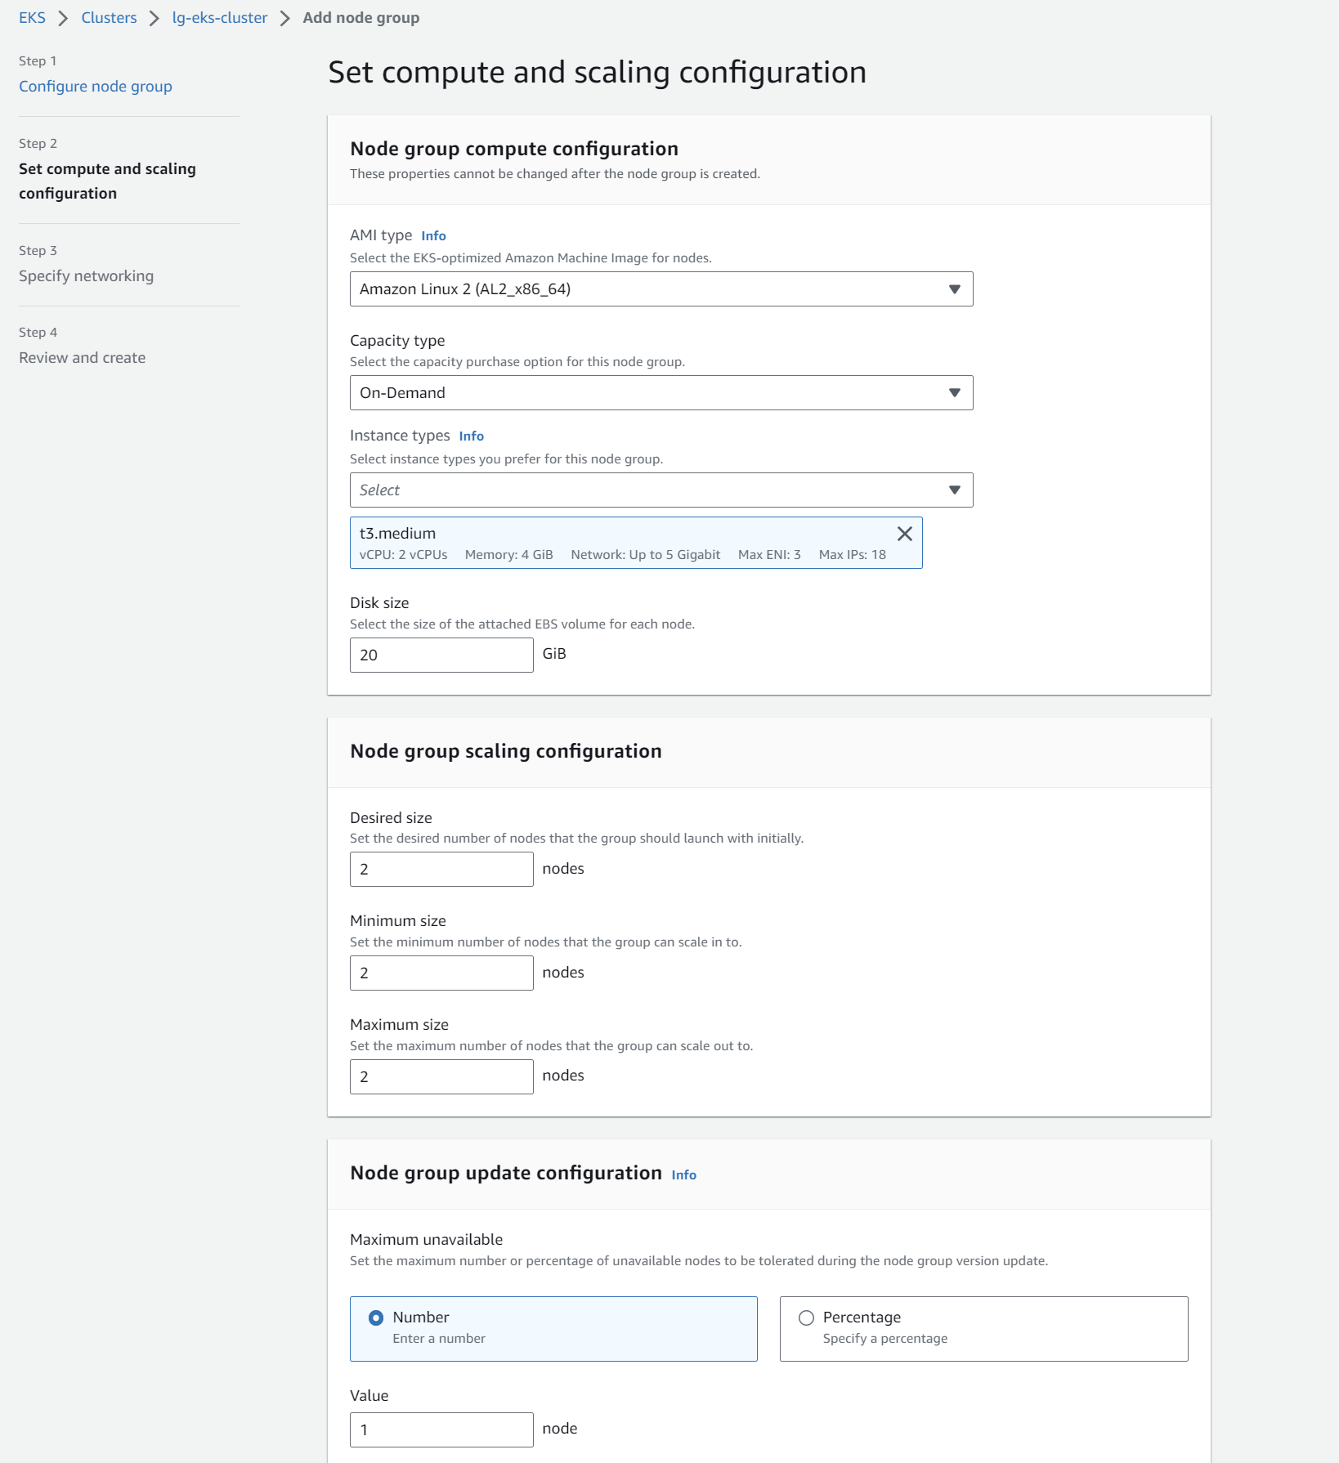
EKS部署-创建NodeGroup-2
Notes:
注意EKS Subnet必须可以上网，此外设置自动获取EIP

Slide 25
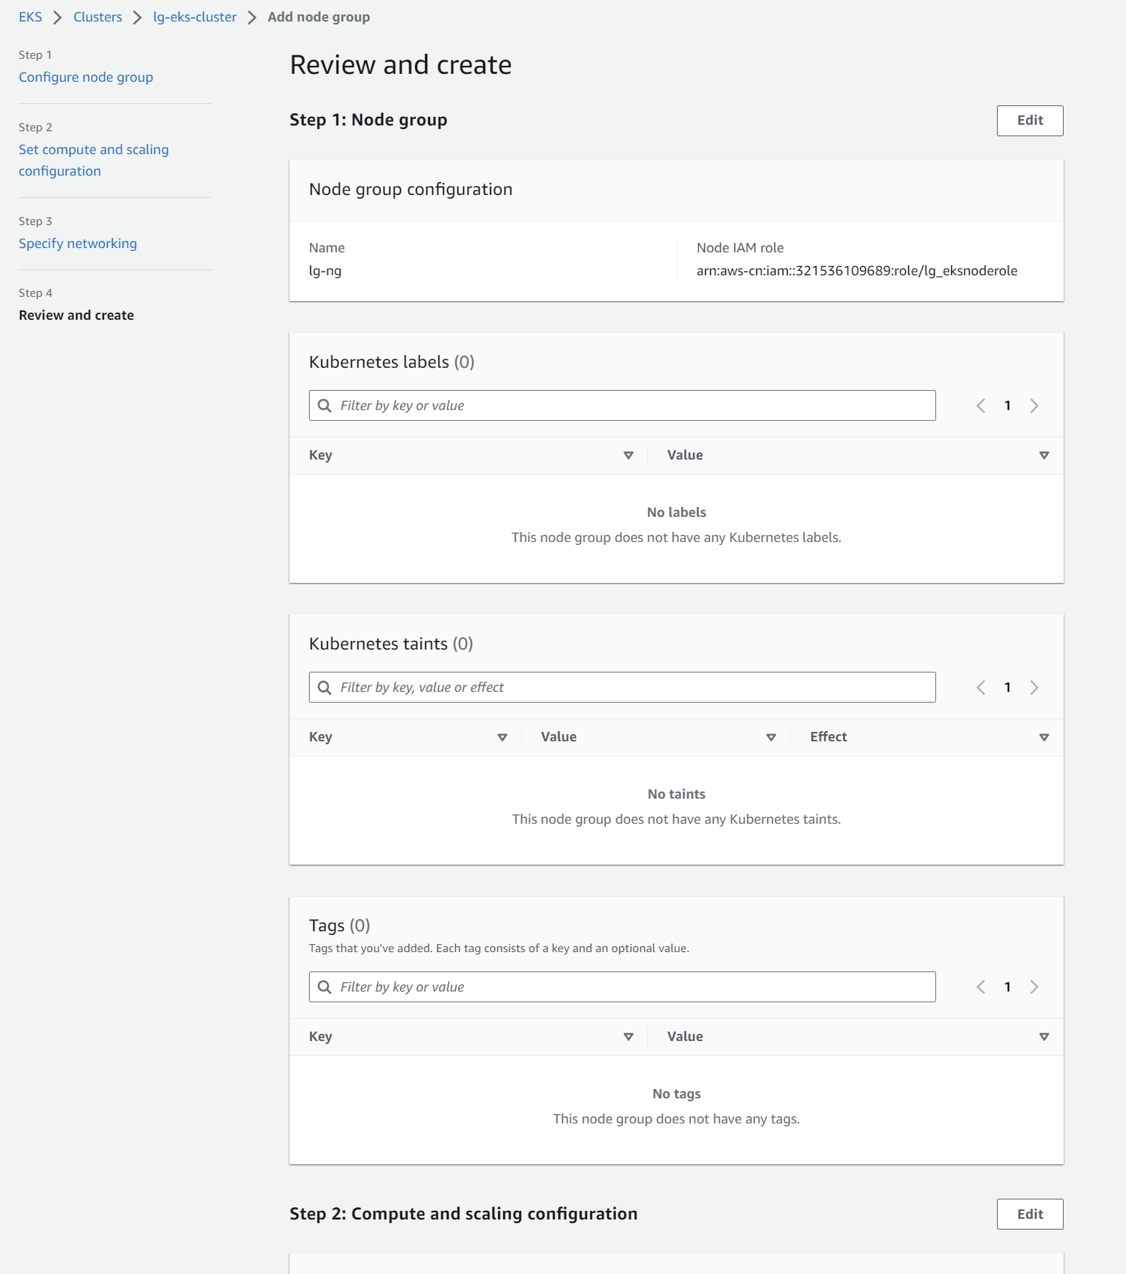
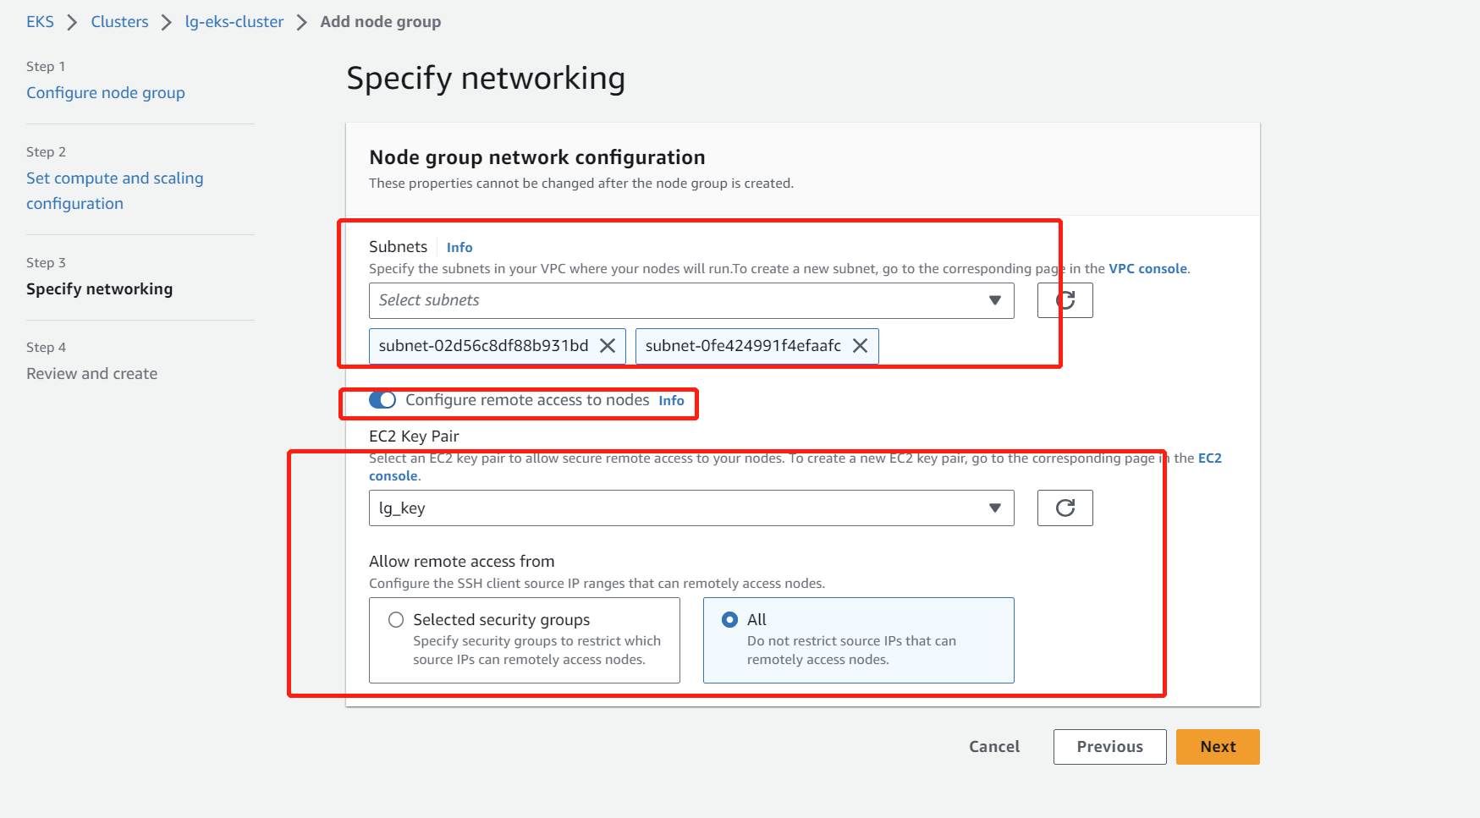
EKS部署-创建NodeGroup-3
Notes:
注意EKS Subnet必须可以上网，此外设置自动获取EIP

Slide 26
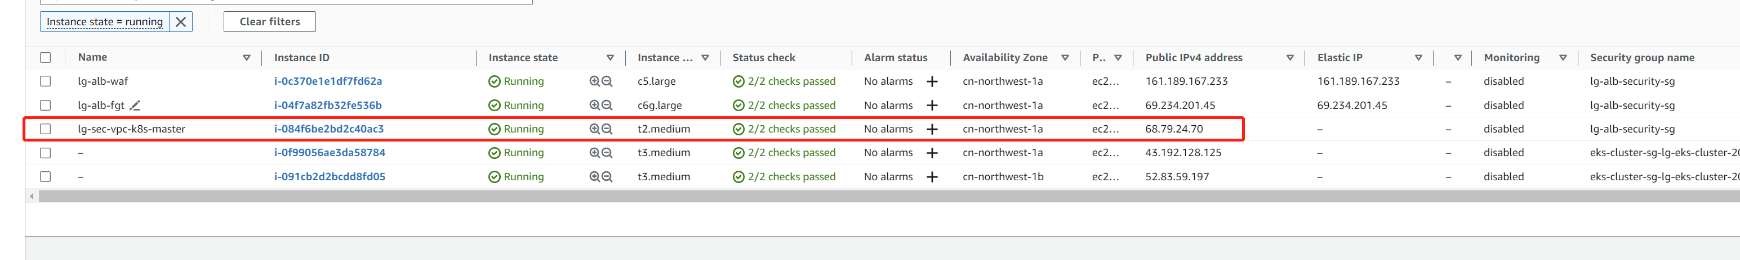
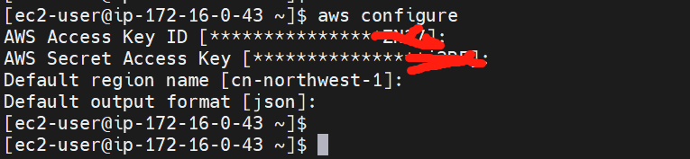
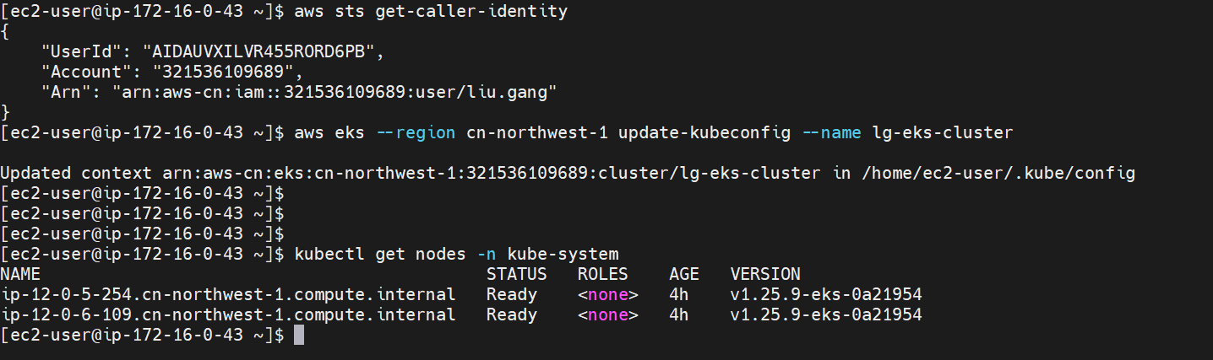
跳板机管理cluster
SSH跳板机，然后加载管理权限，安装Kubectl工具，加载用户身份同时更新K8S CONFIG文件集成EKS集群
Notes:
安装kubectl wget --no-check-certificate https://amazon-eks.s3.us-west-2.amazonaws.com/1.19.6/2021-01-05/bin/linux/amd64/kubectl
sudo chmod +x ./kubectl
sudo cp ./kubectl /usr/local/bin/kubectl
aws sts get-caller-identity
aws eks --region cn-northwest-1 update-kubeconfig --name lg-eks-cluster

Slide 27
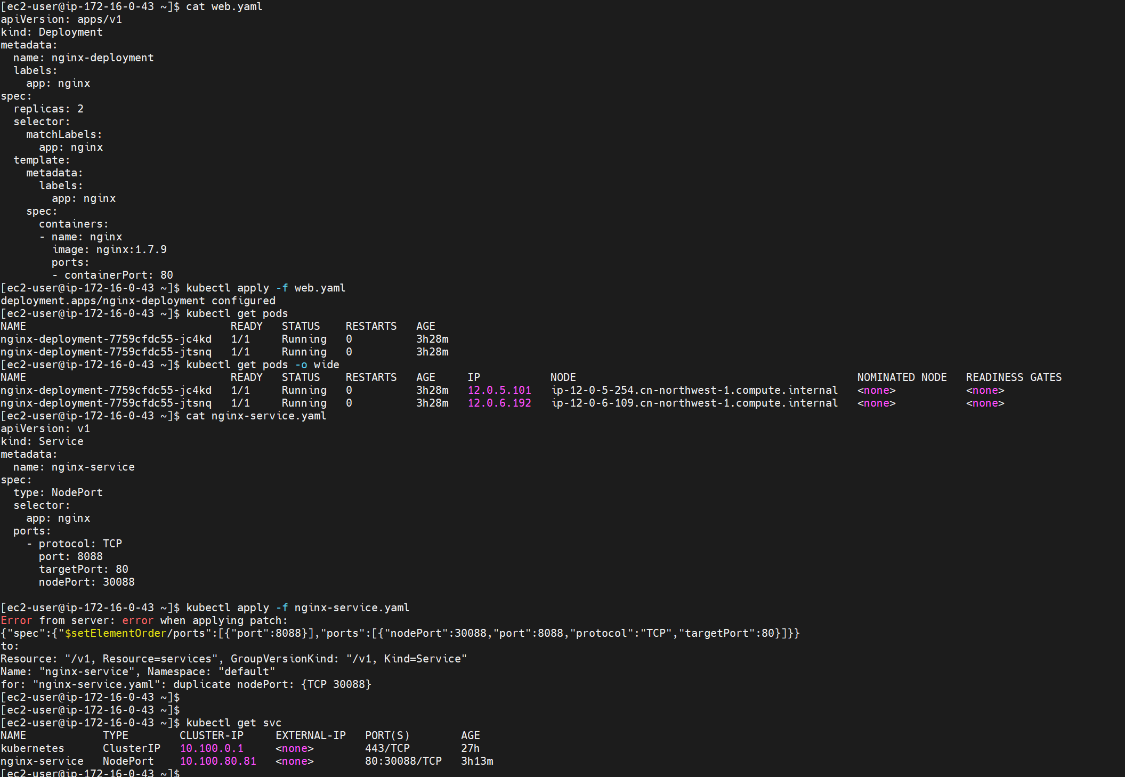
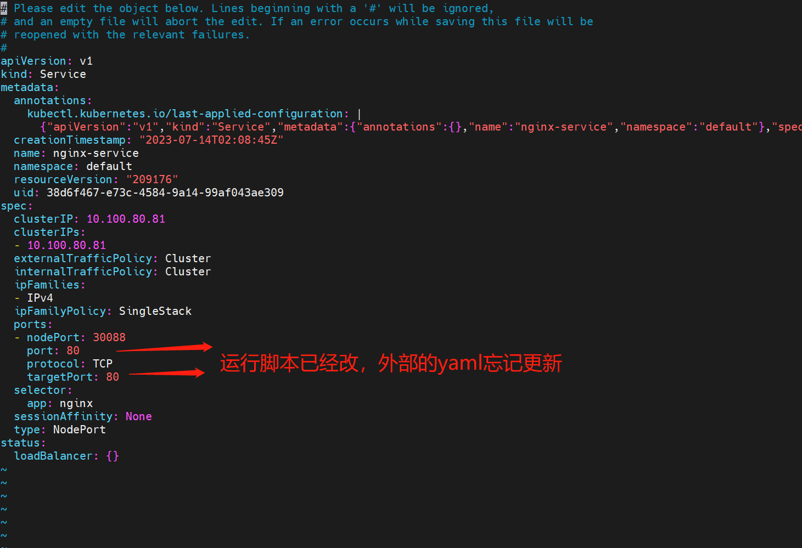
部署WEB应用
部署nginx web应用
验证部署pods状态
部署Service，发布应用
验证Service状态

Slide 28


验证应用Service
Notes:
验证服务应用pod ip + target Port 和 Node ip + Port 都正常， NodePort ip + 30088 需要外部访问，此时忽略

Slide 29

部署WEB应用集成ALB-预先准备工作
查看集群的 OIDC 提供商 URL和列出您账户中的所有 OIDC 提供商
如果第二条命令执行后没有返回输出，则您必须创建 IAM OIDC 提供商
使用以下命令为您的集群创建 IAM OIDC 身份提供商：eksctl utils associate-iam-oidc-provider --cluster lg-eks-cluster --approve
Notes:
aws eks describe-cluster --name lg-eks-cluster --query "cluster.identity.oidc.issuer" --output text
aws iam list-open-id-connect-providers | grep ECDB29867E2CCE903BA21A1313E51C78
使用以下命令为您的集群创建 IAM OIDC 身份提供商：eksctl utils associate-iam-oidc-provider --cluster lg-eks-cluster --approve

Slide 30

部署WEB应用集成ALB-安装eksctl and helm
安装eksctl: curl –sLO https://github.com/eksctl-io/eksctl/releases/download/v0.149.0/eksctl_Darwin_amd64.tar.gz
解压文件: tar –xzvf eksctl_.tar.gz
提供二进制文件: mv ~/eksctl /usr/local/bin/eksctl
增加权限：chmod +x /usr/local/bin/eksctl
验证版本: eksctl version
安装eksctl: curl –sLO https://get.helm.sh/helm-v3.10.3-linux-amd64.tar.gz
解压文件: tar –xzvf helm-v3.10.3-linux-amd64.tar.gz
提供二进制文件: mv ~/linux-amd64/helm /usr/local/bin/helm
增加权限：chmod +x /usr/local/bin/helm
验证版本: eksctl version
Notes:
参考https://github.com/eksctl-io/eksctl/blob/main/README.md#installation
https://github.com/eksctl-io/eksctl/releases/download/v0.149.0/eksctl_Darwin_amd64.tar.gz
https://get.helm.sh/helm-v3.10.3-linux-amd64.tar.gz

Slide 31



部署WEB应用集成ALB-安装AWS Load Balancer Controller
下载AWS负载均衡器控制器的 IAM 策略，该策略允许负载均衡器代表您调用 AWS API；AWS海外可以直接使用，中国区需要修改arn:aws为arn:aws-cn
Notes:
curl -o iam_policy.json https://raw.githubusercontent.com/kubernetes-sigs/aws-load-balancer-controller/v2.5.0/docs/install/iam_policy.json
curl -O https://raw.githubusercontent.com/kubernetes-sigs/aws-load-balancer-controller/v2.7.1/docs/install/iam_policy.json

Slide 32




部署WEB应用集成ALB-安装AWS Load Balancer Controller
创建IAM策略
安装TargetGroupBindding自定义资源
创建IAM账号，其中XXXX更换成AWS ACCOUNT ID
添加eks-charts库并更新
Notes:
aws iam create-policy --policy-name AWSLoadBalancerControllerIAMPolicy --policy-document file://iam_policy.json
eksctl create iamserviceaccount --cluster=lg-eks-cluster --namespace=kube-system --name=aws-load-balancer-controller --attach-policy-arn=arn:aws:iam::xxxxxxxxxx:policy/AWSLoadBalancerControllerIAMPolicy --override-existing-serviceaccounts --approve
kubectl apply -k "github.com/aws/eks-charts/stable/aws-load-balancer-controller/crds?ref=master“
helm repo add eks https://aws.github.io/eks-charts

Slide 33


部署WEB应用集成ALB-安装AWS Load Balancer Controller
创建AWS-Load-Balancer-Controler,并验证是否安装成功
Notes:
helm upgrade -i aws-load-balancer-controller eks/aws-load-balancer-controller --set clusterName=lg-eks-cluster --set serviceAccount.create=false --set serviceAccount.name=aws-load-balancer-controller -n kube-system
kubectl get deployment -n kube-system aws-load-balancer-controller

Slide 34

部署WEB集成ALB Ingress

Slide 35

验证部署ALB Ingress

Slide 36


AWS Console验证创建的Role和Policy

Slide 37



AWS Console验证ALB Internal

